Slide 1
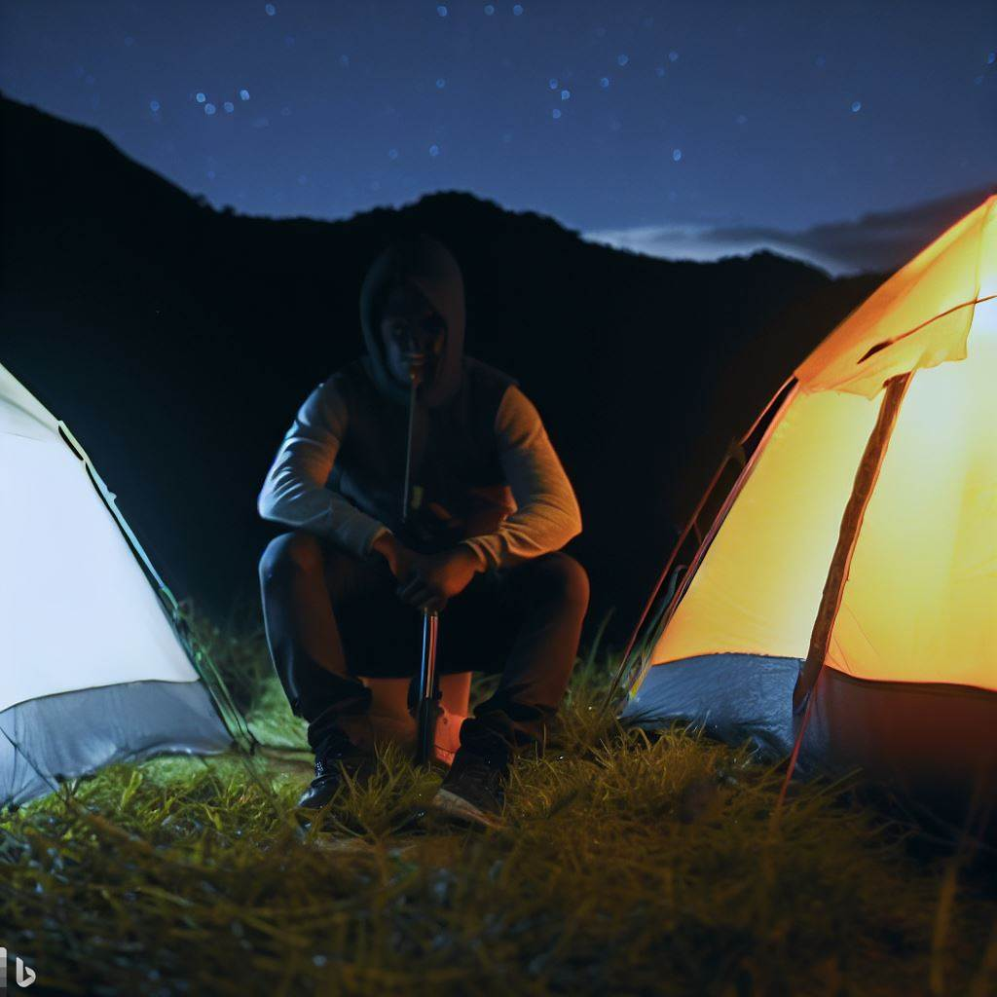
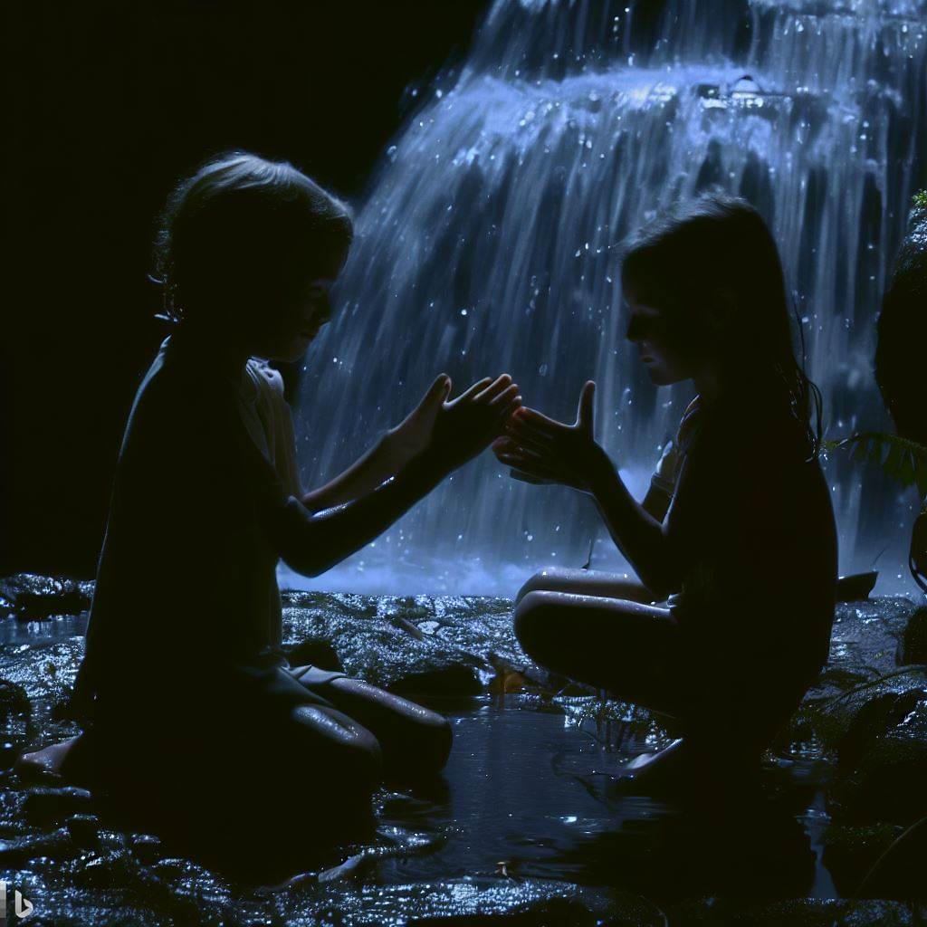
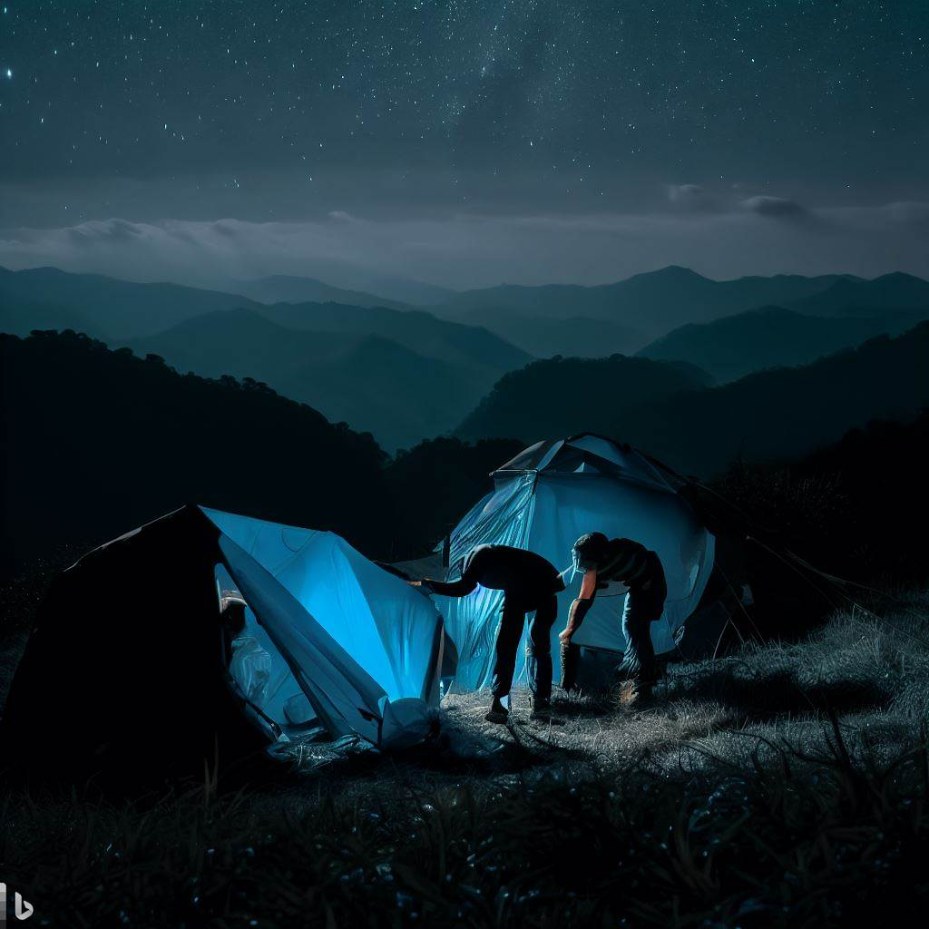

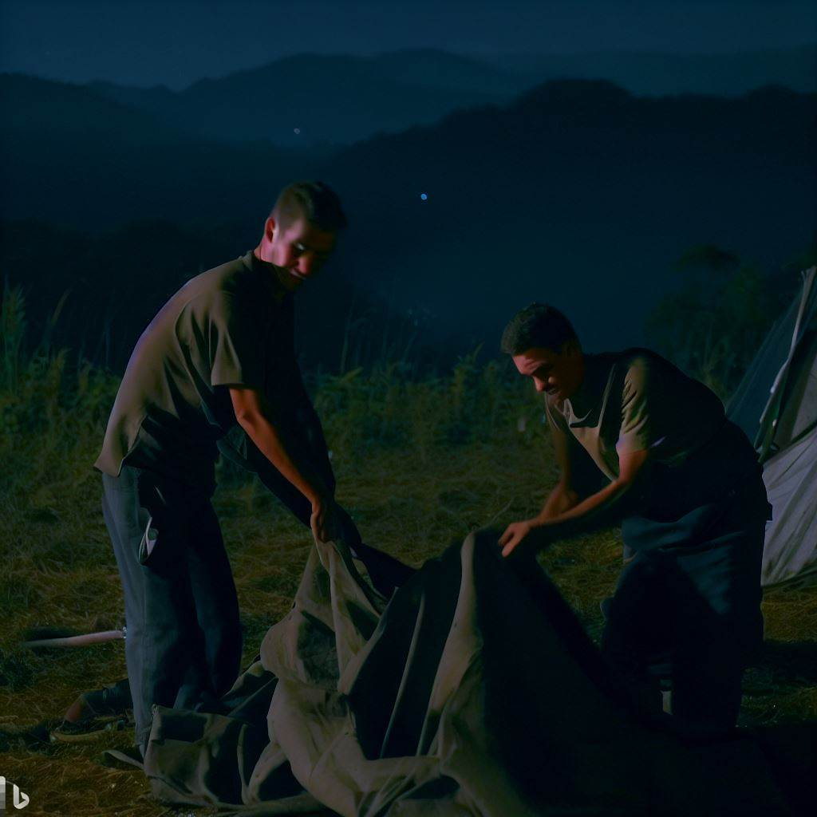
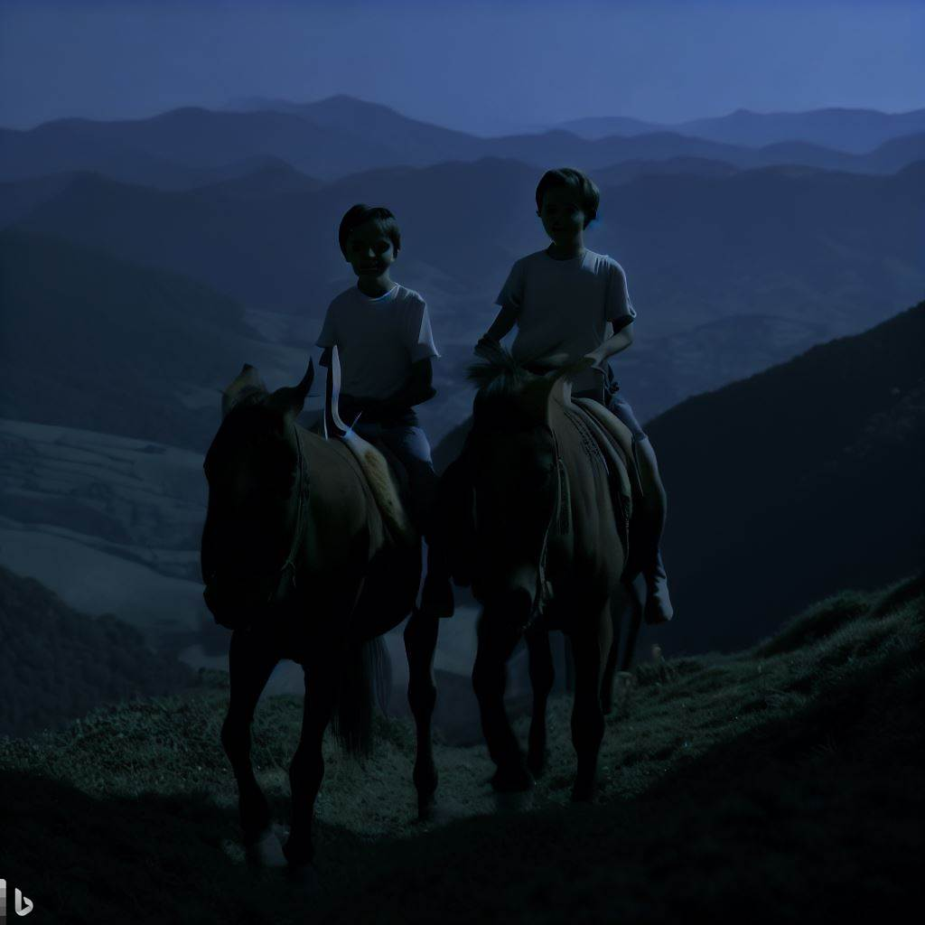
NAQUELA NOITE, BENTO FICOU DE VIGIA
Que água gelada!
Todo mundo de pé!
SLK, Padrinho acorda muito cedo
Tá dobrando errado, bastião!
Notes:
Padrinho entregou a sua lanterna e espingarda para Bento ficar de vigia aquela noite. Às quatro da manhã, o padrinho acordou as crianças, e eles lavaram o rosto e escovaram os dentes na cascata, antes de tomarem café. Após desmontarem as barracas e encilharem os cavalos, continuaram a subir.

Slide 2
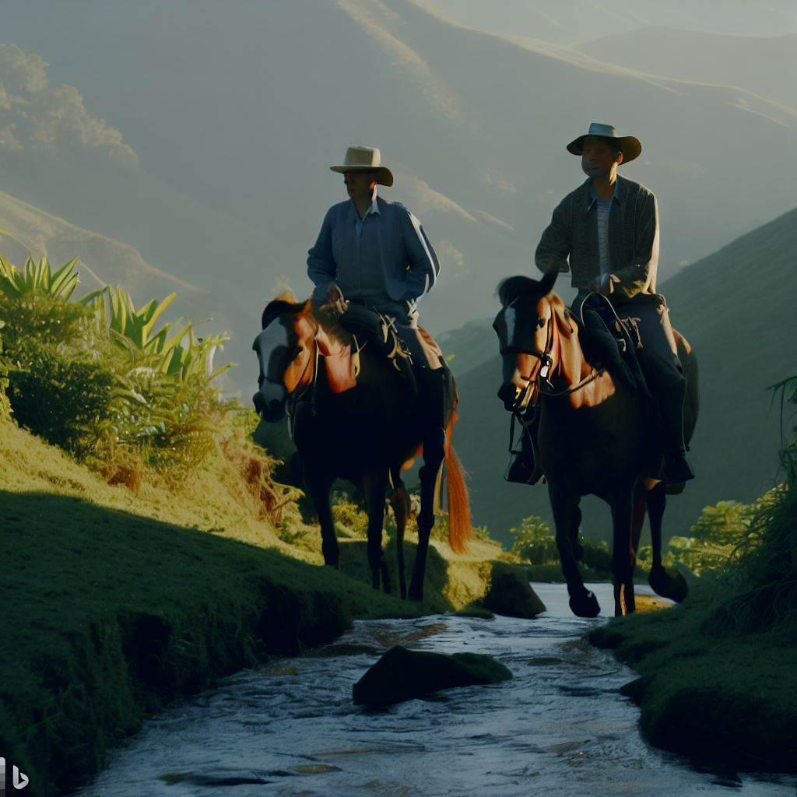
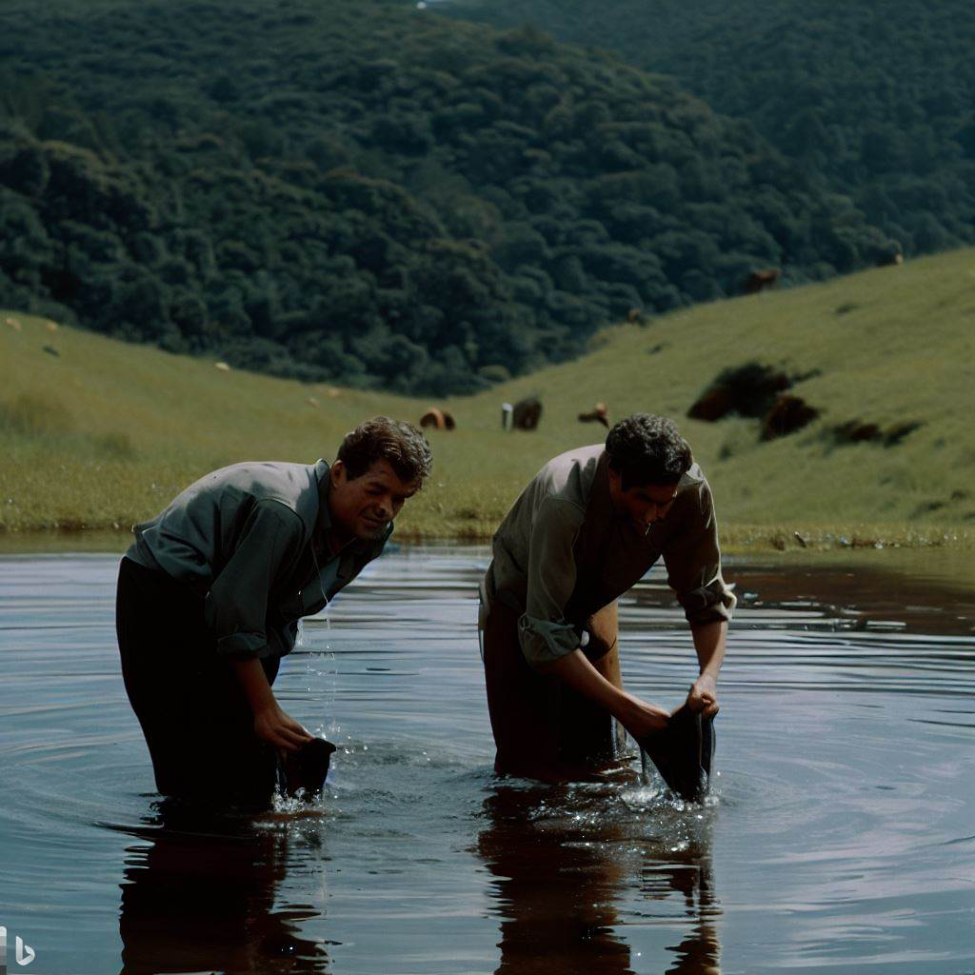
APÓS UMA LONGA CAMINHADA, TODOS PARARAM PARA DESCANSAR E TOMAR BANHO
Qual o alimento mais sagrado que inzésti?
Sei não, quar é?
“Amém,-doim”
Qual é a galinha que cai no chão e surta?
A galinha cai i pira.
Notes:
Eles subiram a montanha a tarde inteira, sempre seguindo o curso do rio. No final da tarde, estavam cansados e precisando de um banho. Padrinho encontrou uma parte onde o riozinho formava um pequeno lago. As crianças foram tomar banho, pois haviam levado sabonete e toalha.

Slide 3

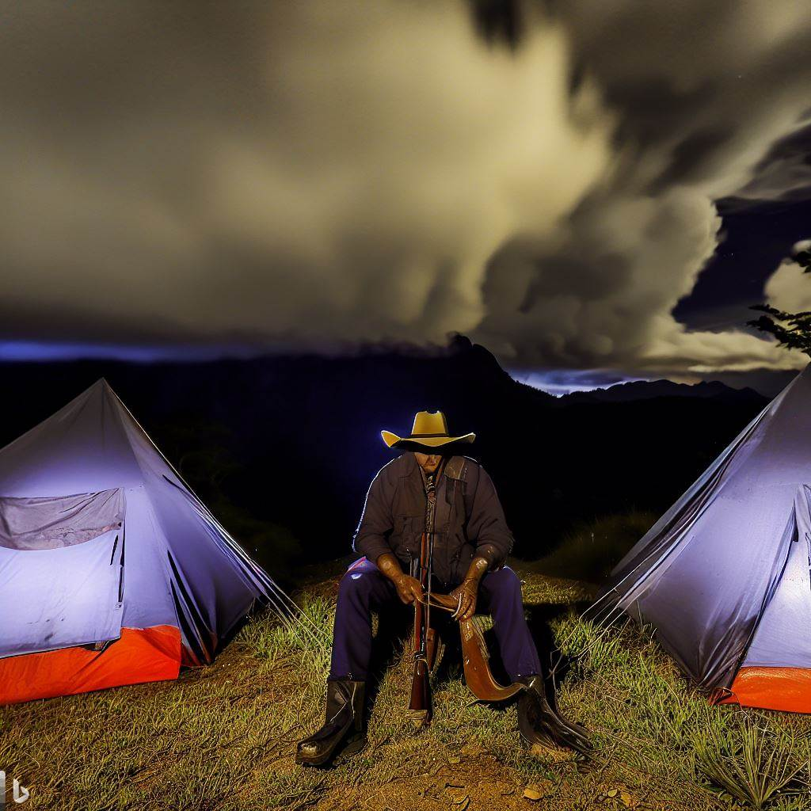
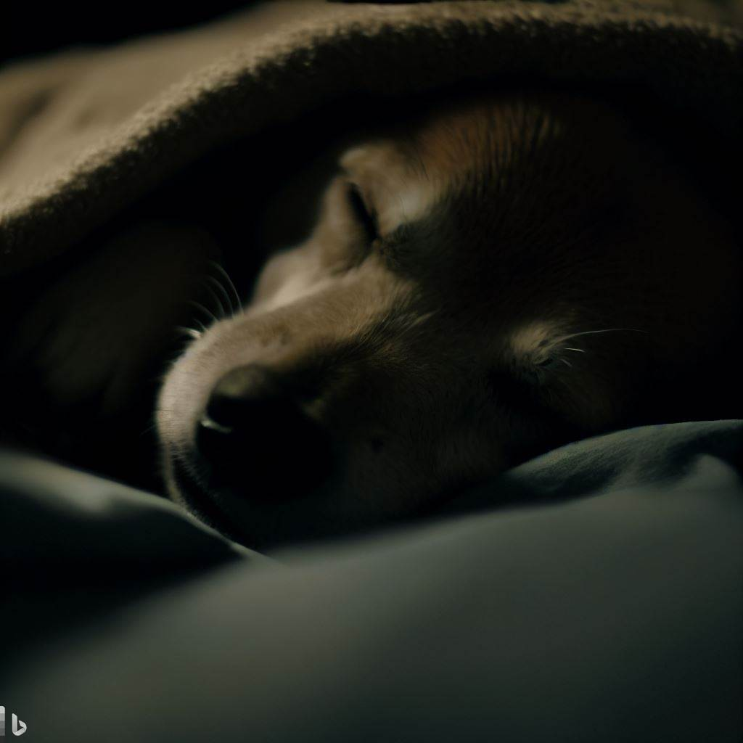
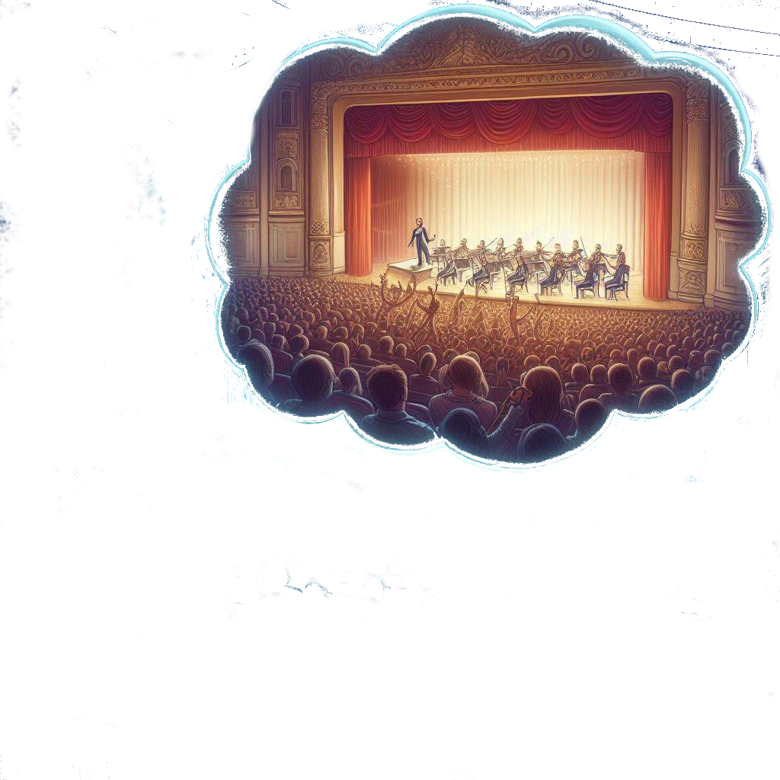
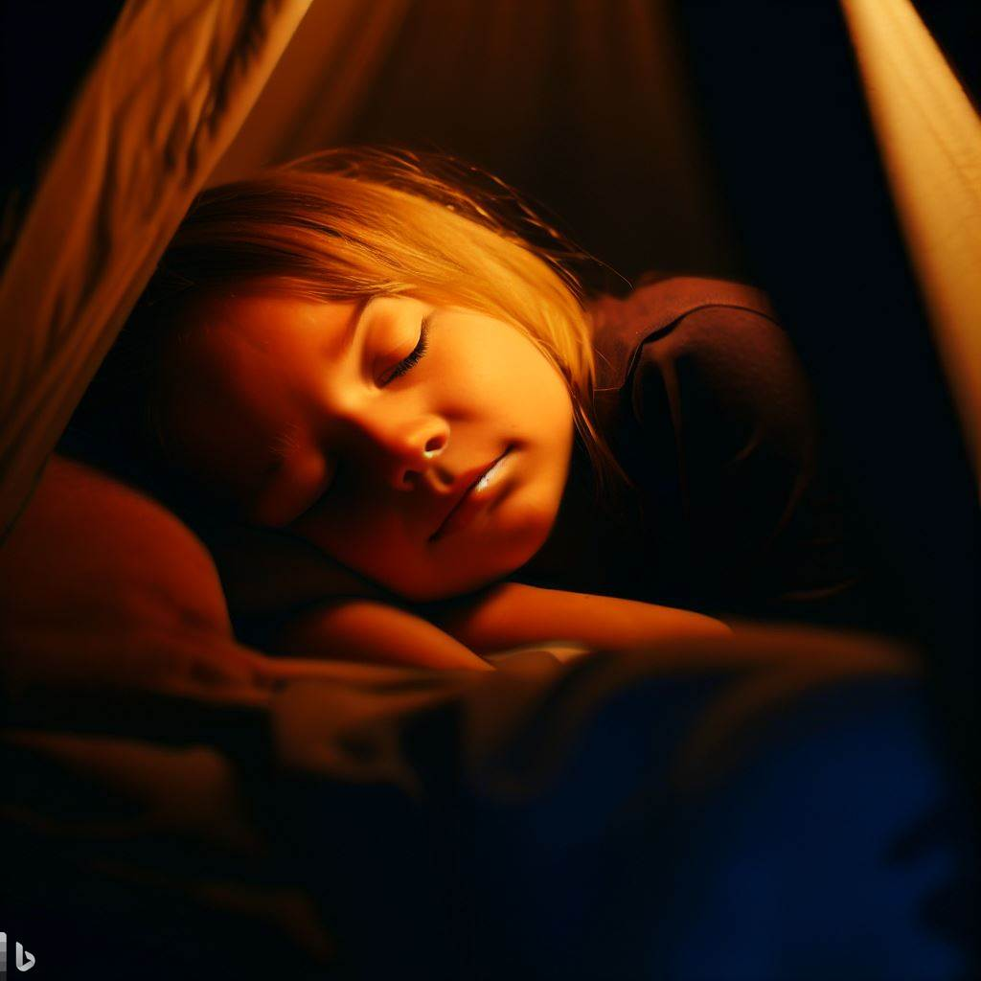
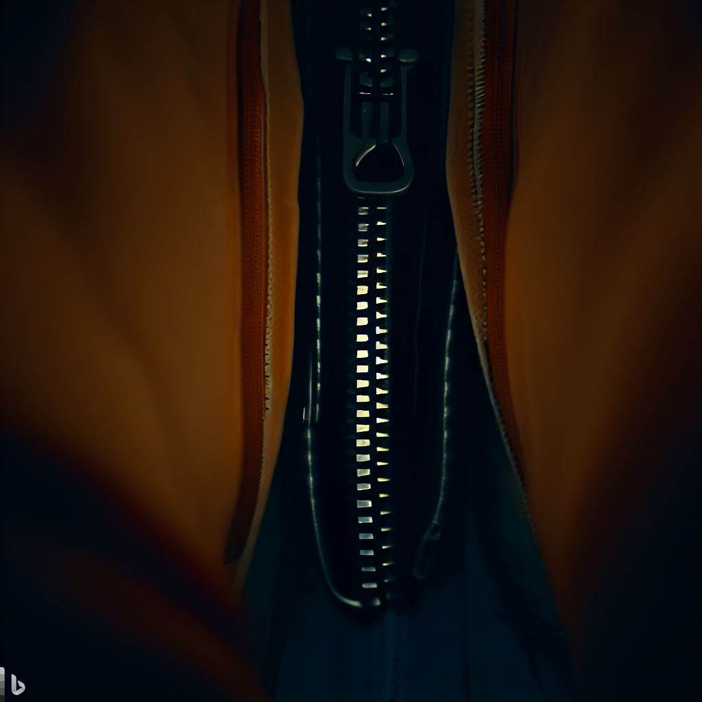
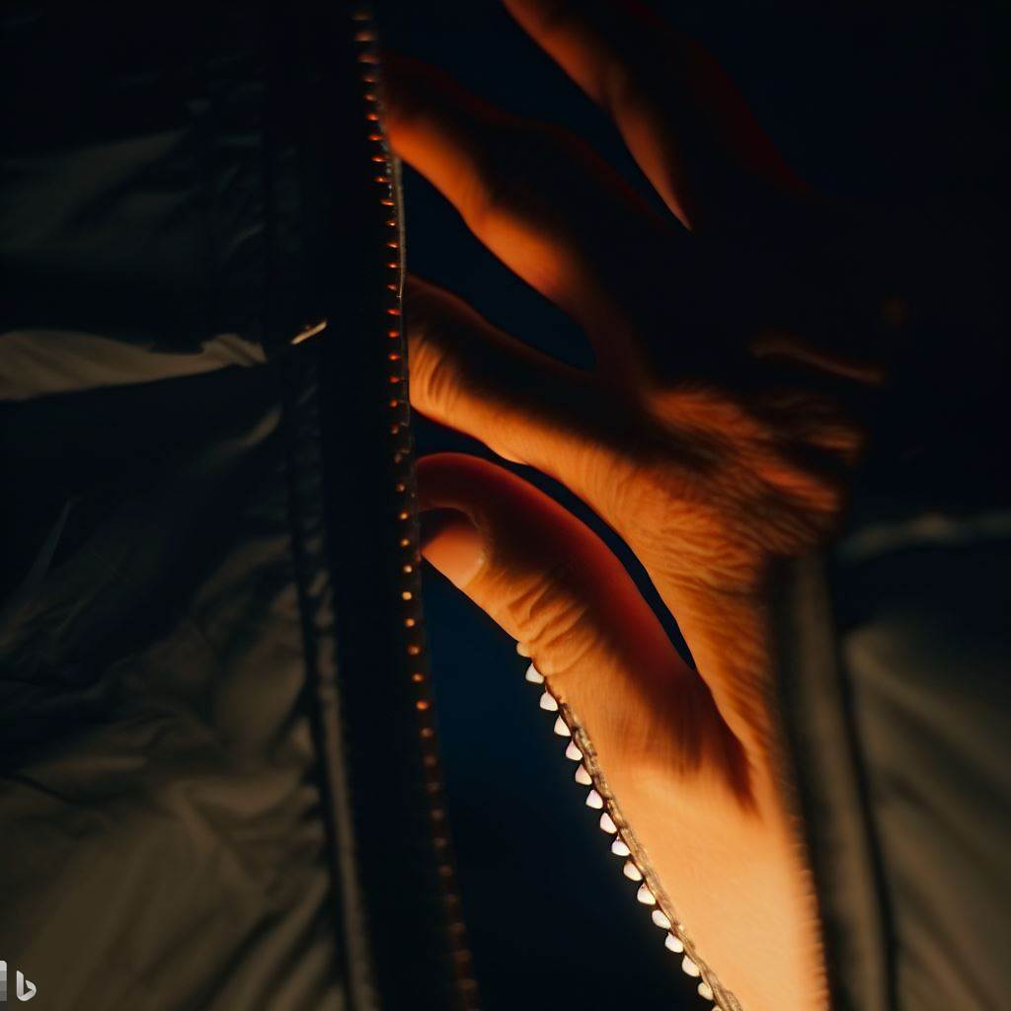
VIGÍLIA DE TOMÁSIO E SONHO ESTRANHO
quando pôs a mão no zíper da barraca…
Notes:
Padrinho determinou que Tomásio e Jeromão se revezassem na vigília. Tomásio sentou-se entre as duas barracas com uma mão segurando a espingarda e o cigarro na outra. Todos dormiram. Durante o sono, Vera sonhou que estava em um teatro e ouvia uma música bonita de sinos tocando. Acordou com um trovão e percebeu que a música continuava; beliscou a própria perna para verificar se estava dormindo. Não estava. Levantou-se para perguntar ao vigia se ele também estava ouvindo a música; ao erguer o cobertor, percebeu que Pipoca, o cachorrinho, estava dormindo nos seus pés. Quando pôs a mão no zíper da barraca...

Slide 4
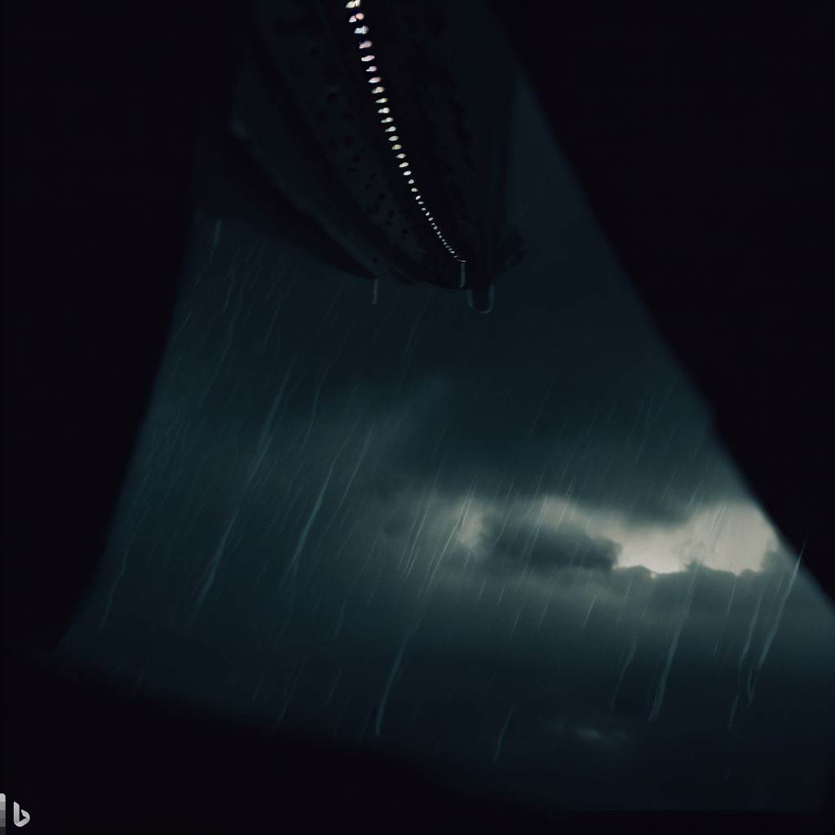
CHOVIA E RELAMPEJAVA FORTE
Notes:
Quando pôs a mão no zíper da barraca…ouviu outro trovão e uma forte chuva torrencial despejou na barraca. Ela voltou a dormir.

Slide 5
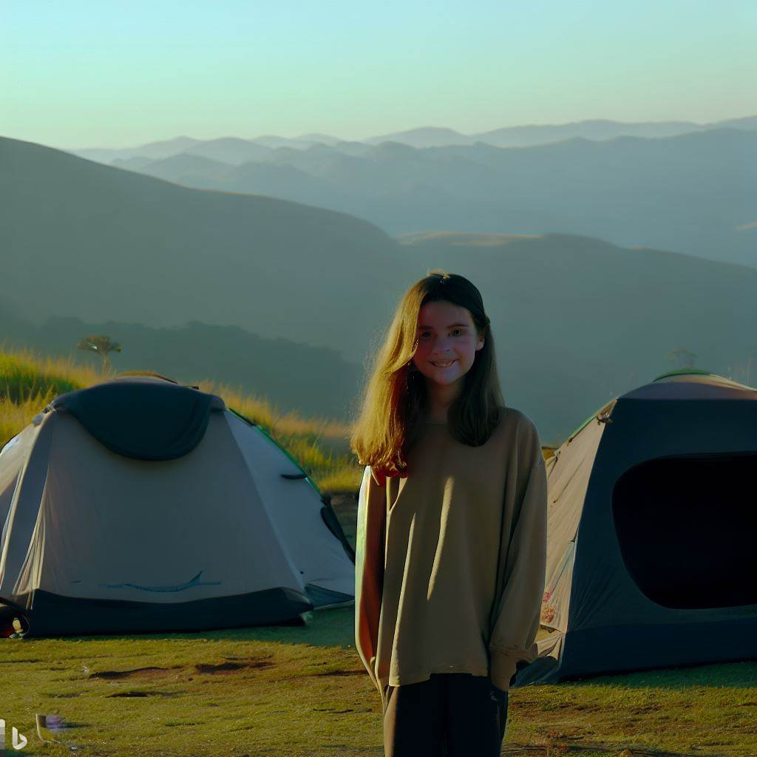
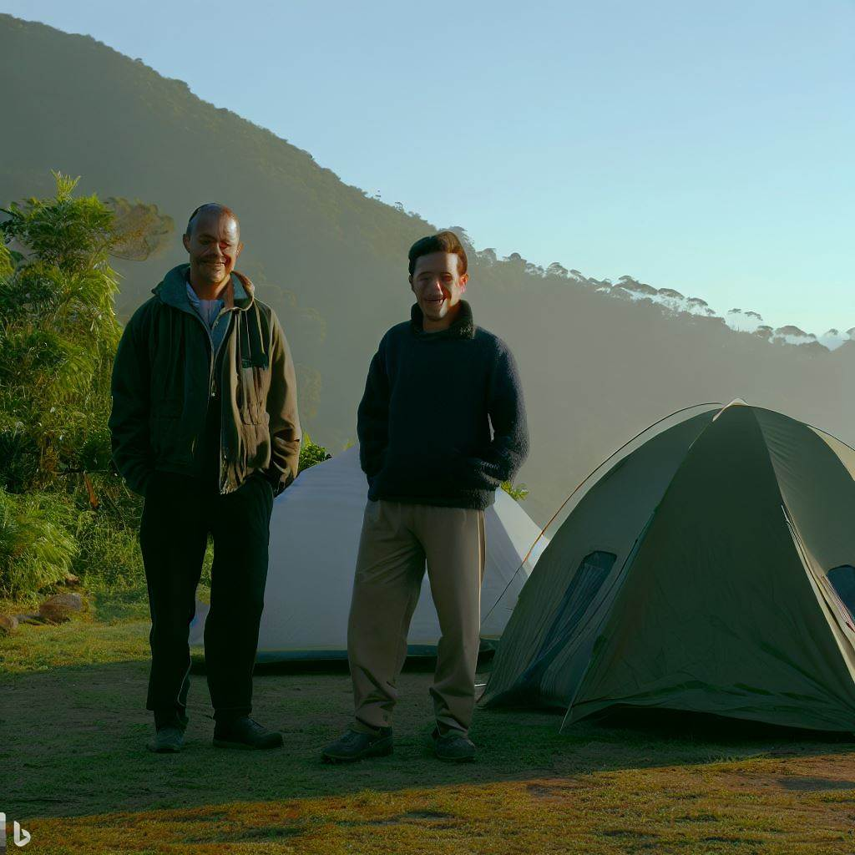
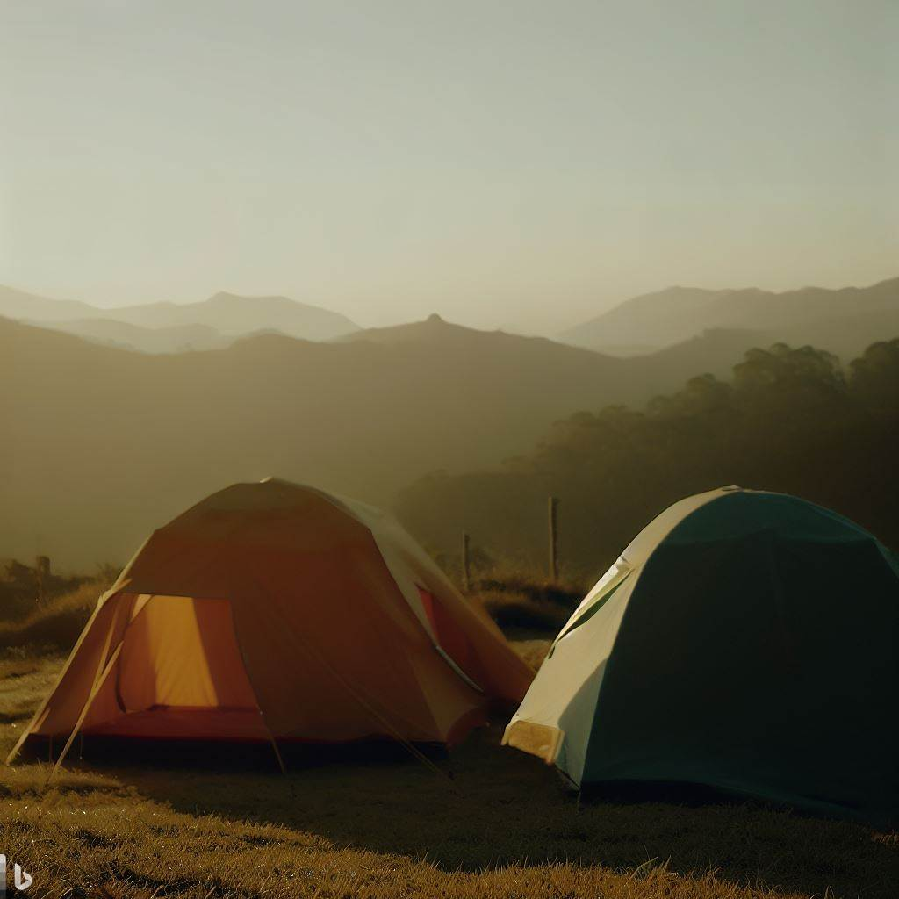
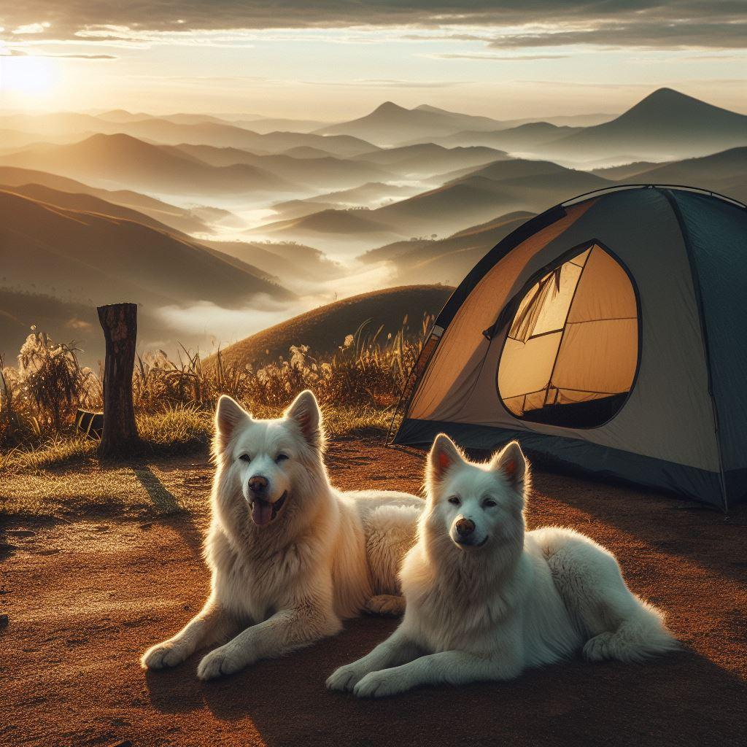
DE MANHÃ VERA CONTOU O SONHO
Quando eu acordei o som continuava…não é brincadeira…
Cê tava dormindo!
Teria sido mesmo um sonho?
Notes:
No outro dia, Tomásio disse que sonhara com uma música, pois havia dormido durante a vigília. Padrinho e os primos não acreditaram; deram risada, e chamaram a montanha que canta, ou encantada.

Slide 6
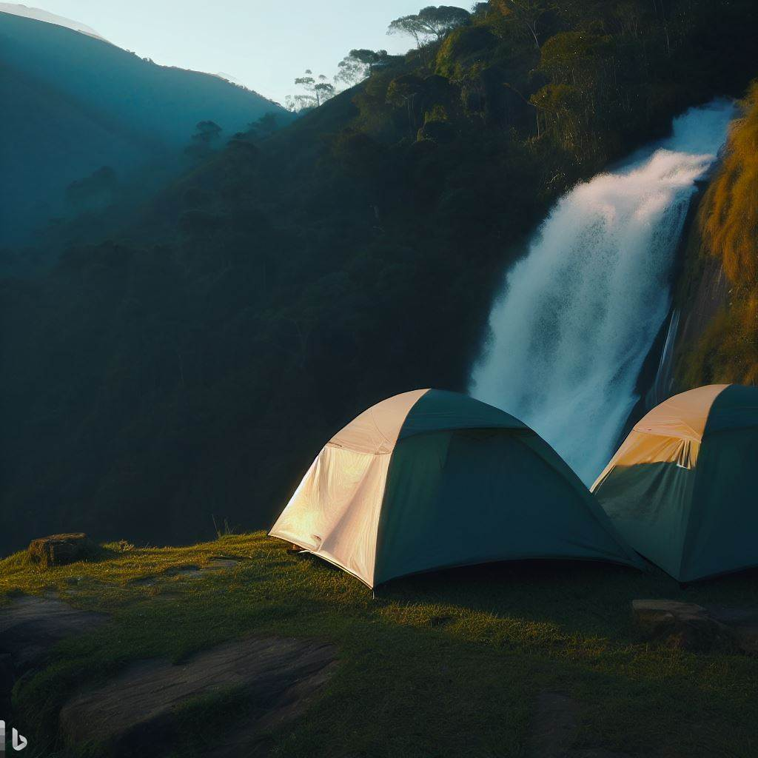
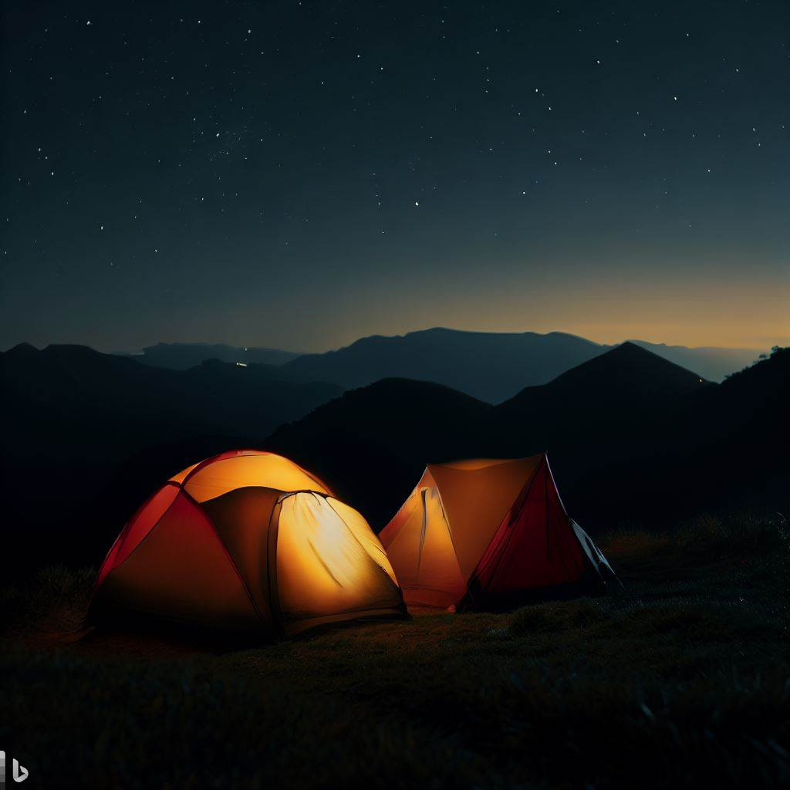
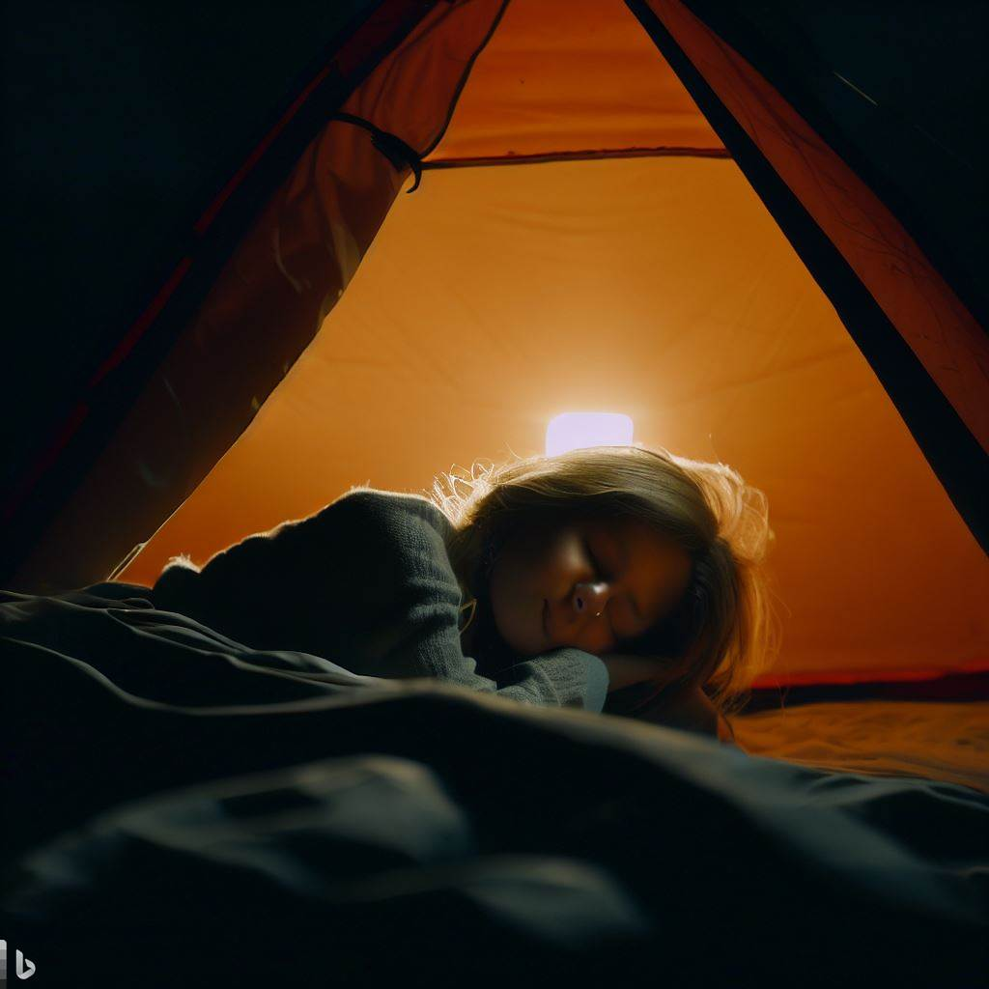
CHEGARAM AO ALTO DA MONTANHA
Hoje sem piada, por favor…
DO TOPO ELE VIRAM O SÍTIO E TODA REGIÃO
Depois de mais um dia de longas subidas, eles armaram as tendas e foram dormir…
Notes:
A comitiva chegou até o alto da montanha. Lá de cima conseguiam ver todas as fazendas da região, e também o rio Paraíba circundando as matas como uma tirinha de fita. Padrinho instalou as barracas perto da nascente da cascata que haviam encontrado no primeiro patamar da montanha. Foram dormir.

Slide 7
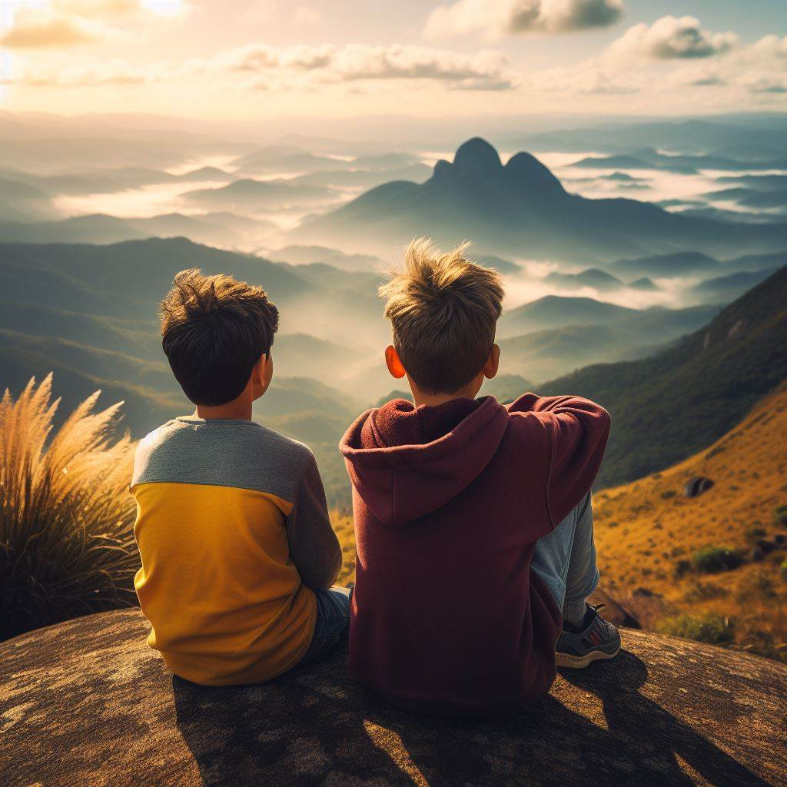
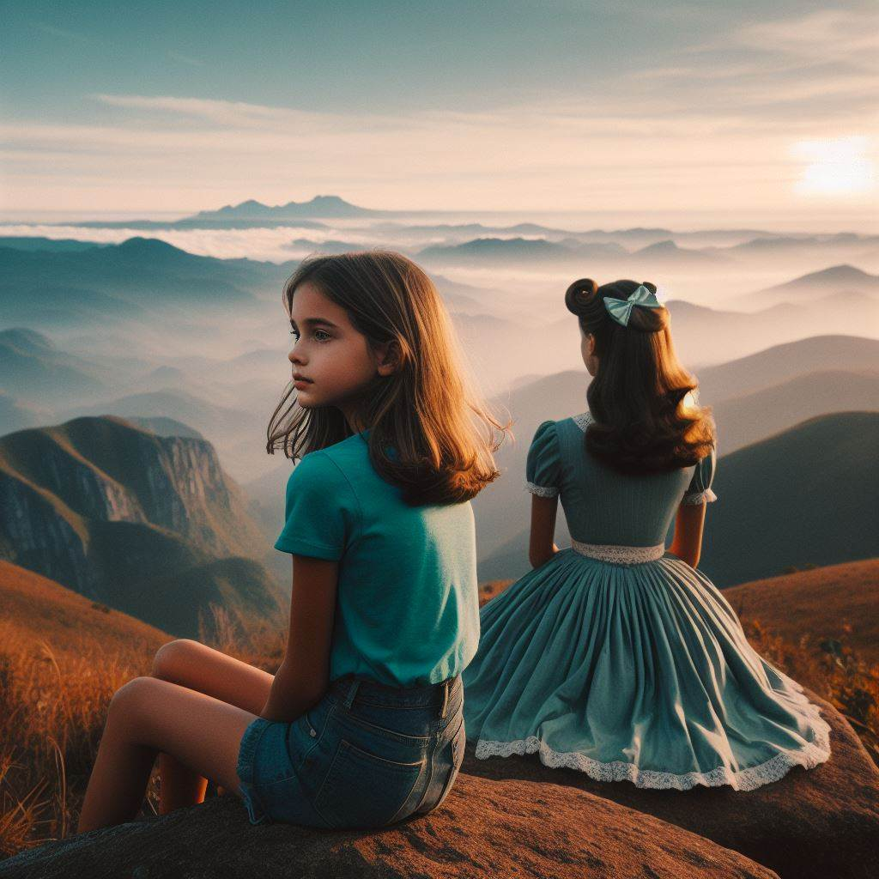
VERA E LÚCIA ACORDARAM CEDO E FORAM CONTEMPLAR A PAISAGEM
Notes:
No outro dia, bem cedinho, Vera, Lúcia e Cecília acordaram primeiro que todos e foram contemplar a vista, Quico e Oscar vieram em seguida.

Slide 8
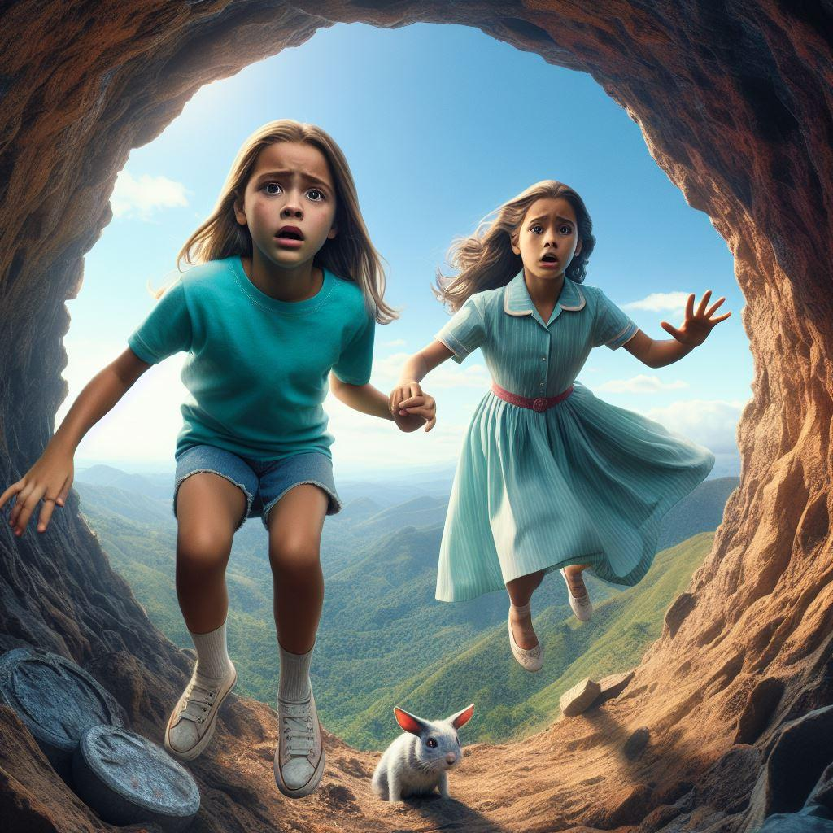
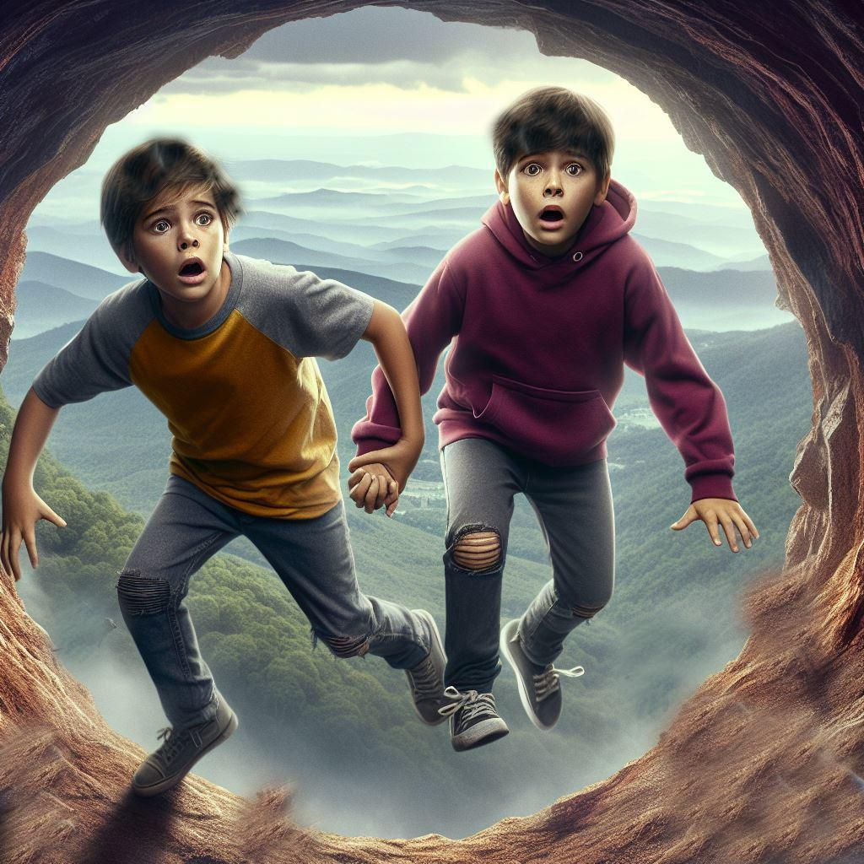
A PEDRA ONDE ESTAVAM SENTADOS VIROU
E um mecanismo a fez voltar para o mesmo lugar
Um buraco se abriu no chão
Notes:
Após um tempo sentados contemplando a paisagem, as crianças sentiram um tremor na terra, e quando deram conta, a enorme pedra do penhasco havia se virado, como a portinhola de uma caixa de correio, e eles caíram em um buraco escuro. (O QUE TERIA NESSE BURACO?)

Slide 9
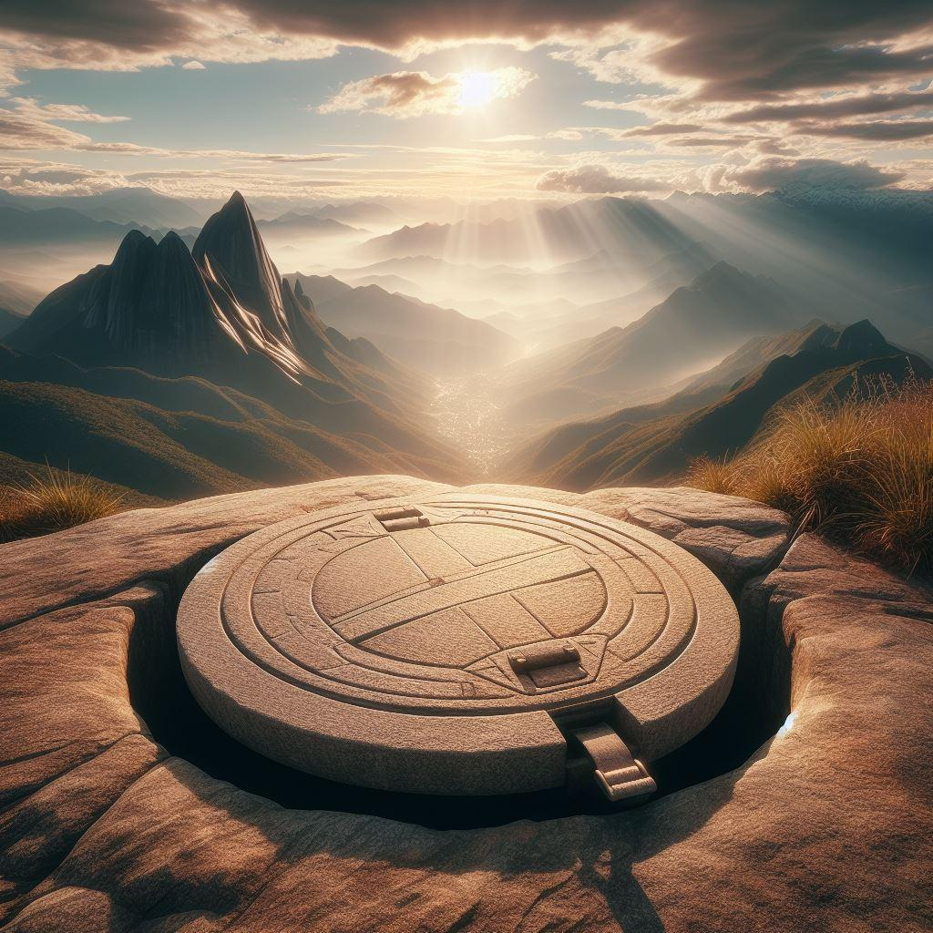
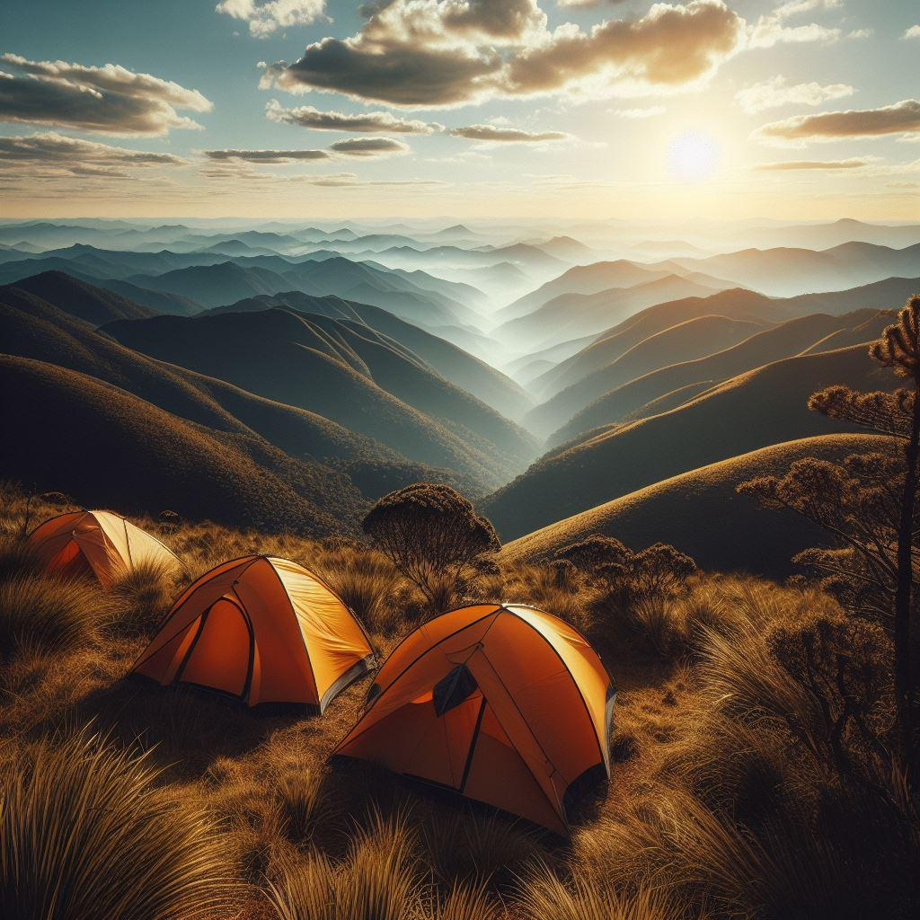
A PEDRA ONDE ESTAVAM SENTADOS FECHOU

Slide 10
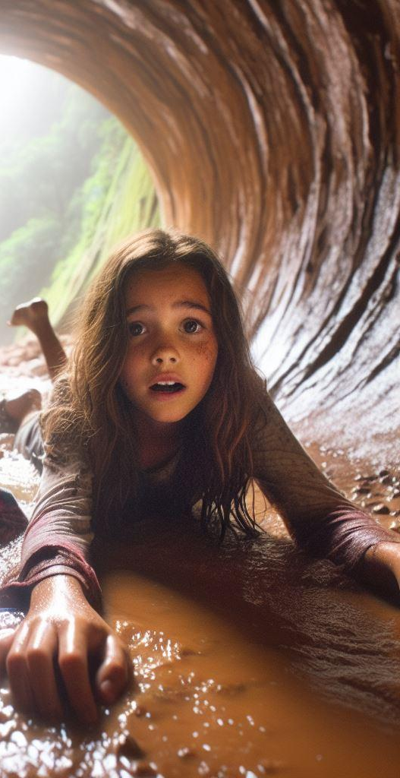
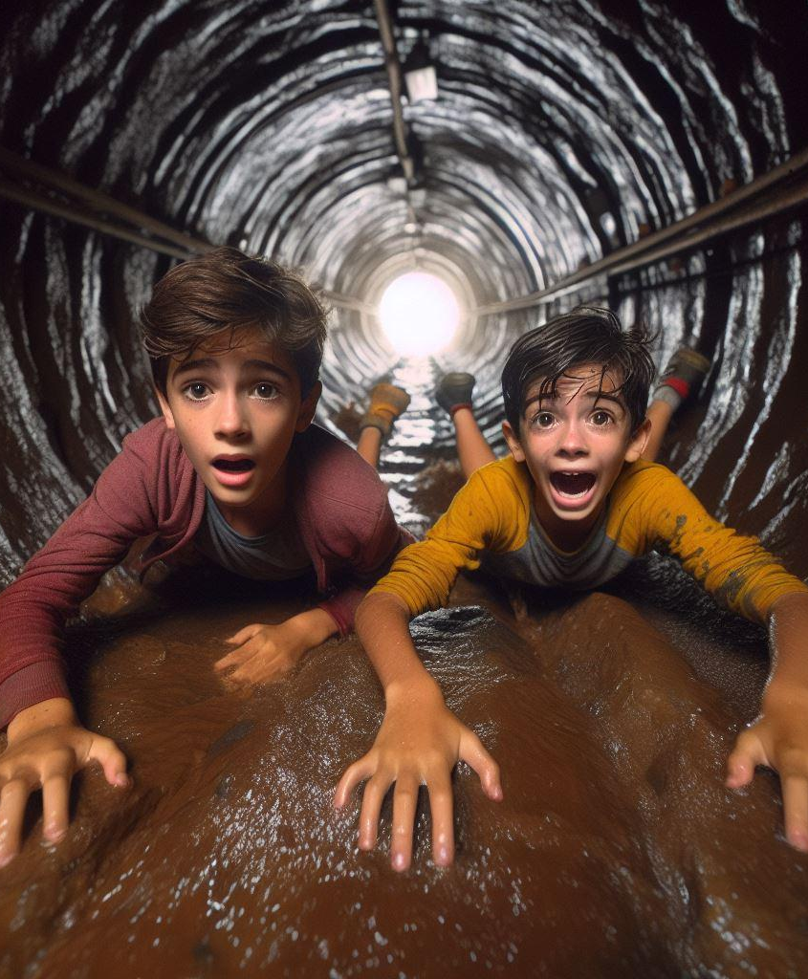
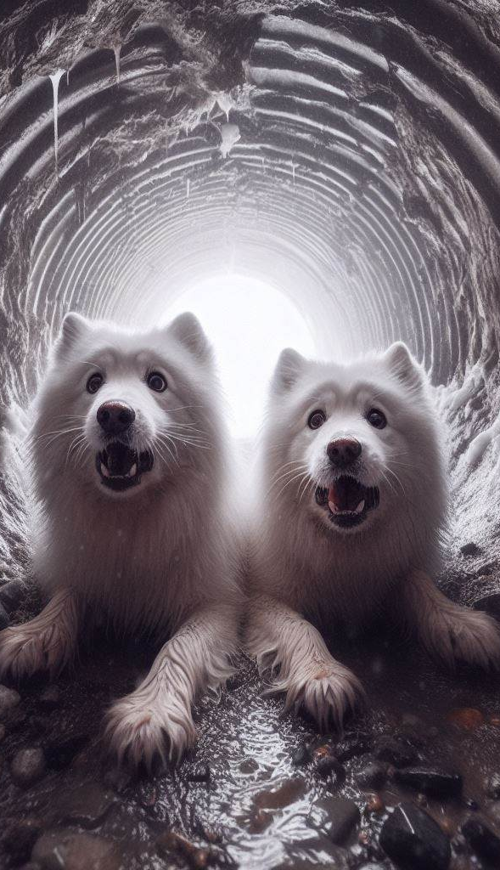
Os quatro primos caíram em um túnel

Slide 11
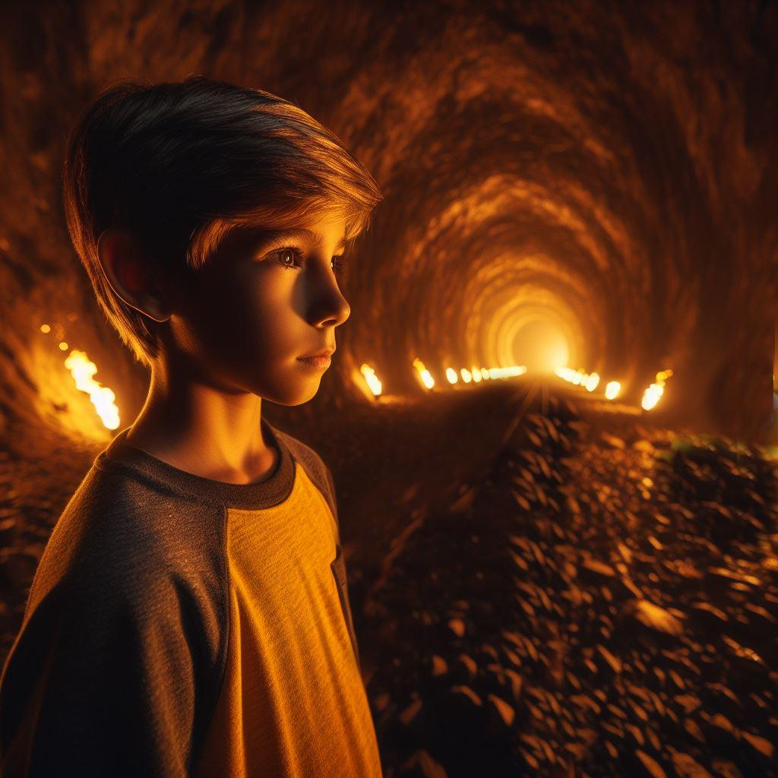
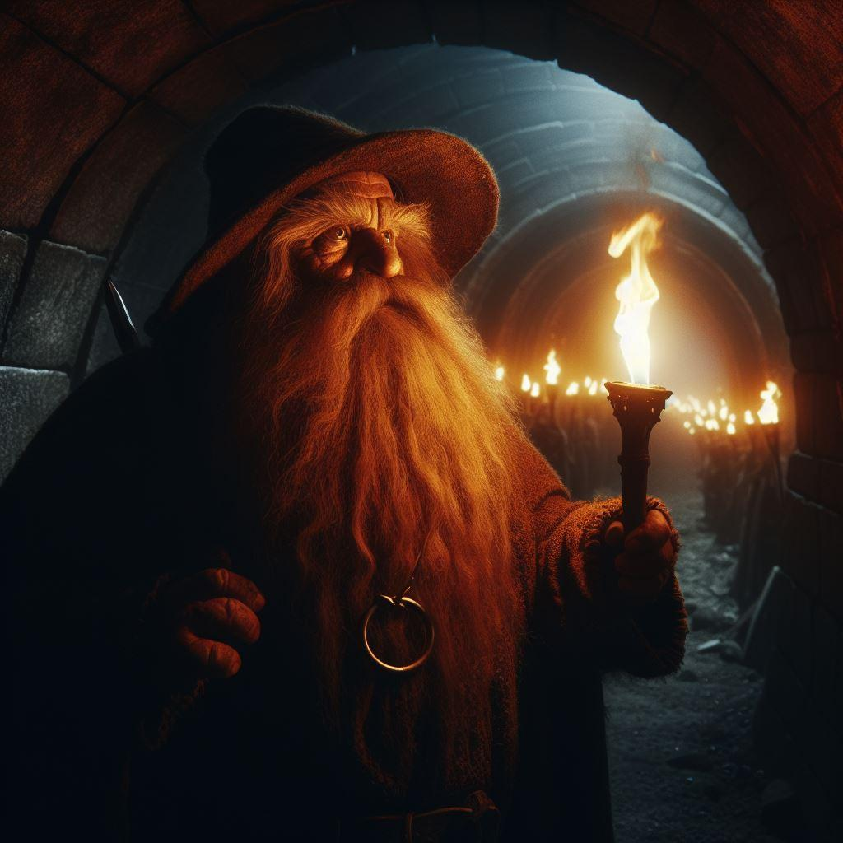
Dentro do buraco surgiu uma criatura pequenina na frente deles
Quem é você e onde estamos?!
Eu é que te pergunto. Como conseguiram entrar aqui?
Notes:
Dentro do buraco escuro, uma criatura com menos de um metro de altura, barba que alcançava a cintura, chapéu pontiagudo e roupas antigas, surgiu na frente das crianças. (O QUE SERIA ESSA CRIATURA?) O ser humano em miniatura tinha um olhar bondoso. Quando Lúcia o questionou, ele disse que era um anão. Ele ficou bastante interessado nos cachorrinhos Pingo e Pipoca, e afirmou que os moradores daquela caverna já tiveram cachorros, mas morreram há muito tempo. Ele disse que vivia ali com mais mil anões. O pequeno conduziu as crianças para o interior da caverna.

Slide 12
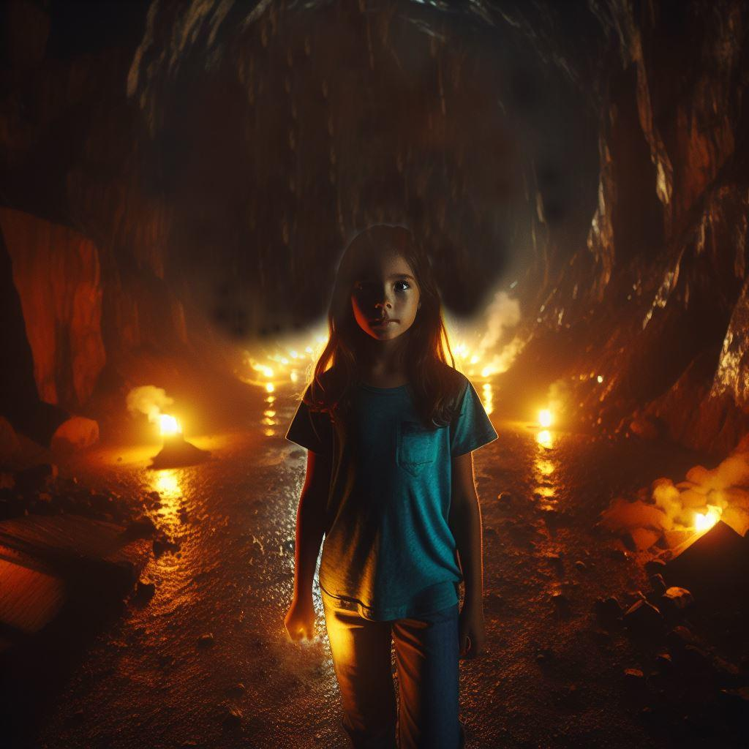
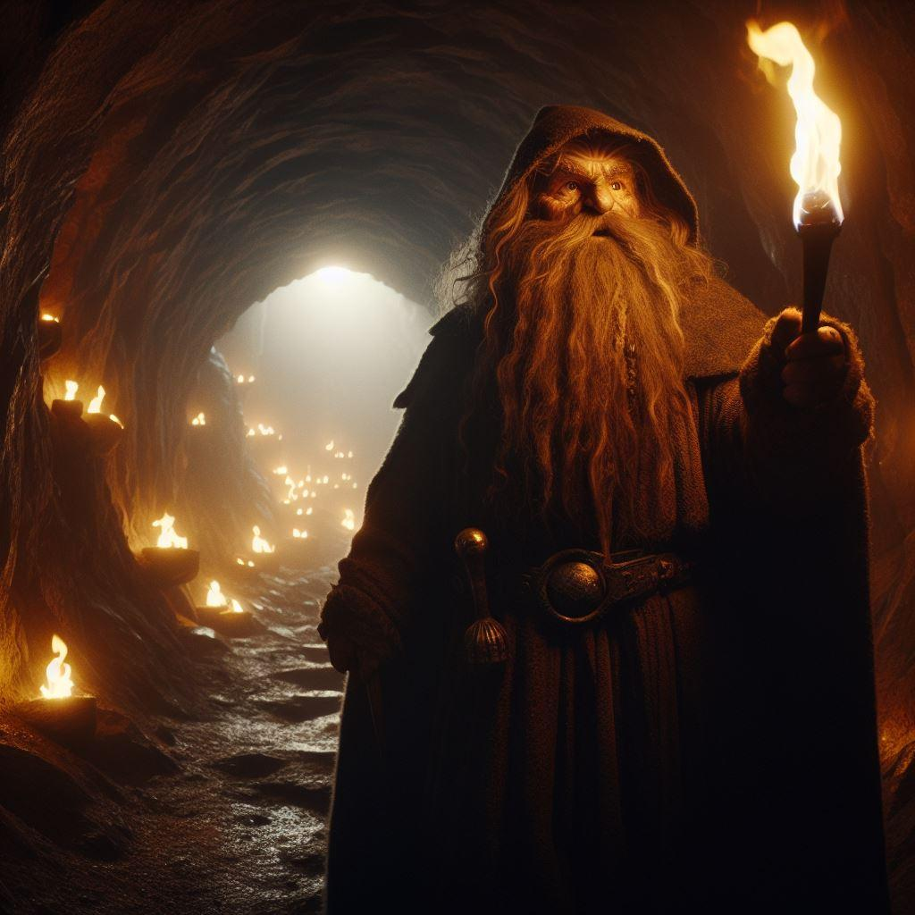
O ANÃO CONDUZIU AS CRIANÇAS ATÉ O INTERIOR DA CAVERNA
Sigam-me, eu os levarei até o meu soberano!!
😱
O QUE TERÁ NESSA CAVERNA?

Slide 13
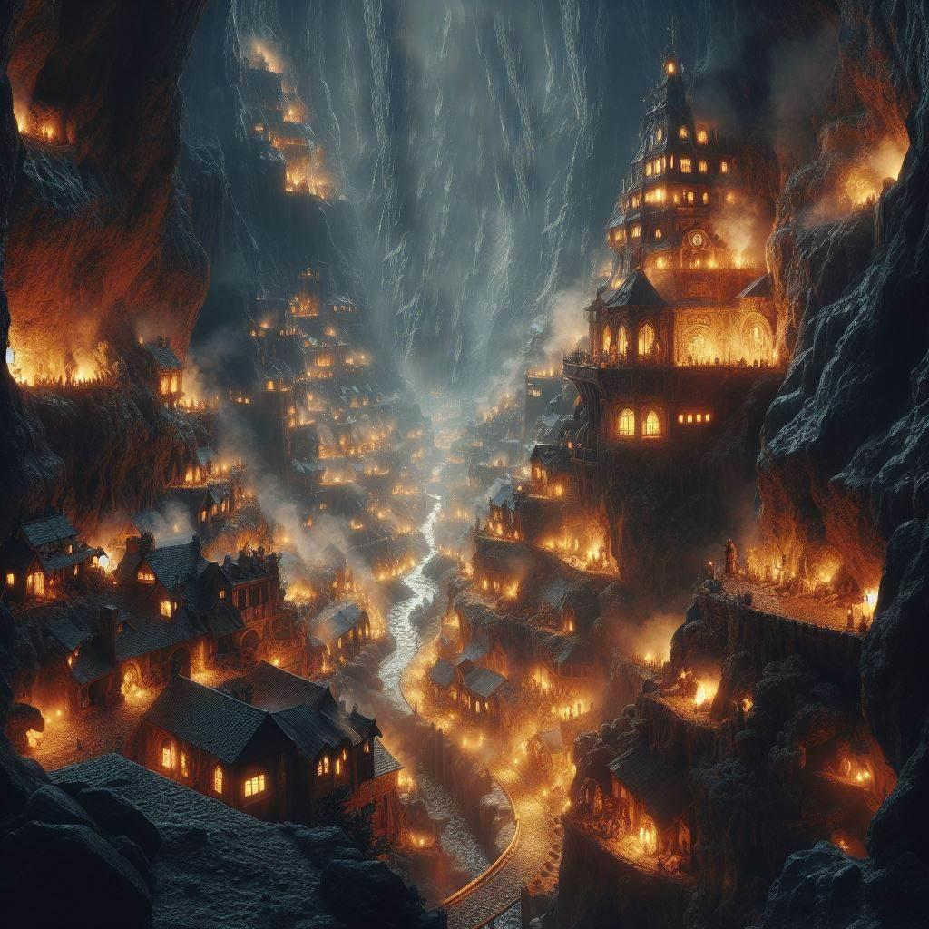
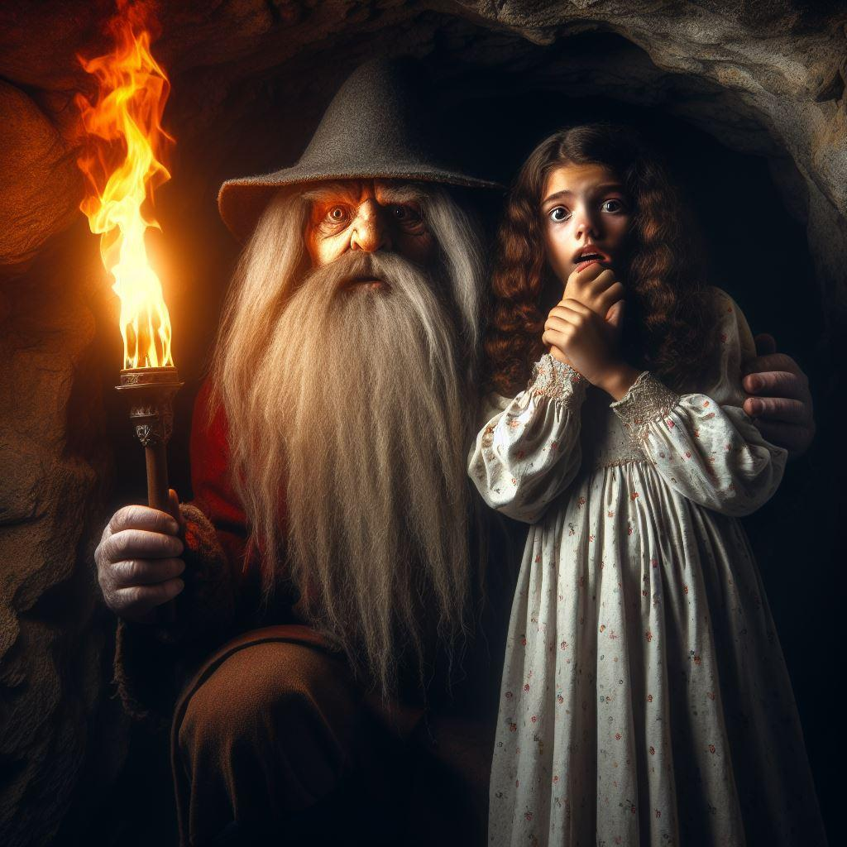
O não levou as crianças até o interior da caverna
Não fiquem com medo, garotos, nosso príncipe é justo!
Que incrível o lugar onde vocês moram!!

Slide 14
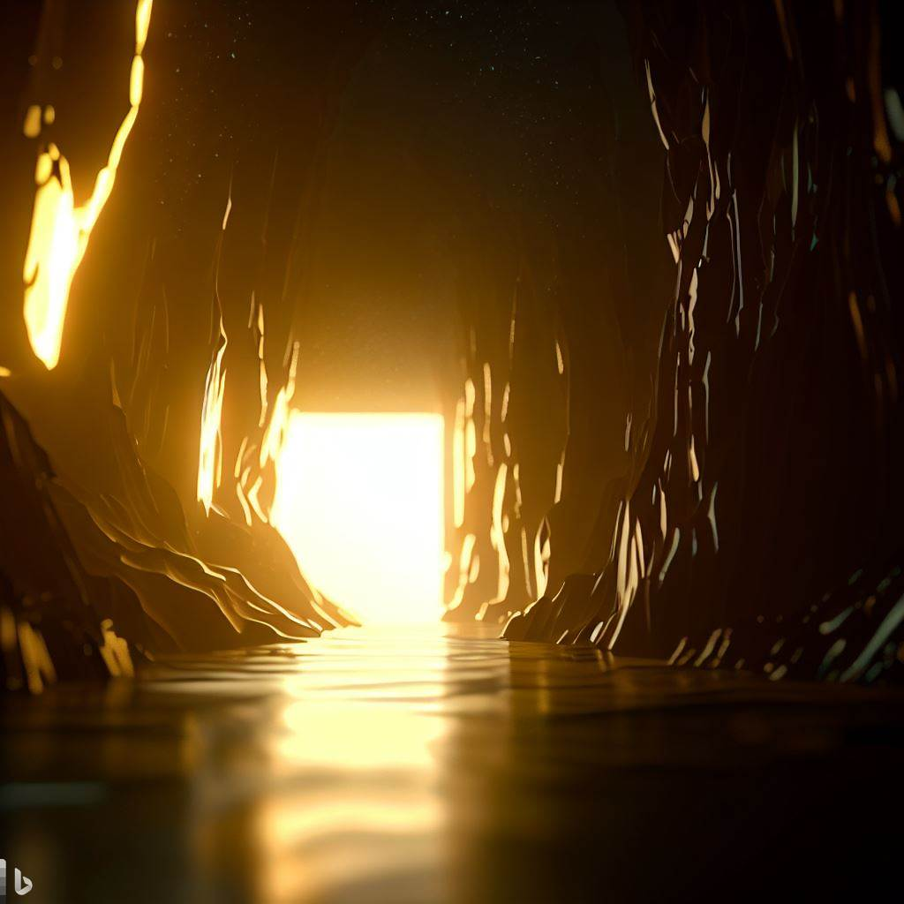
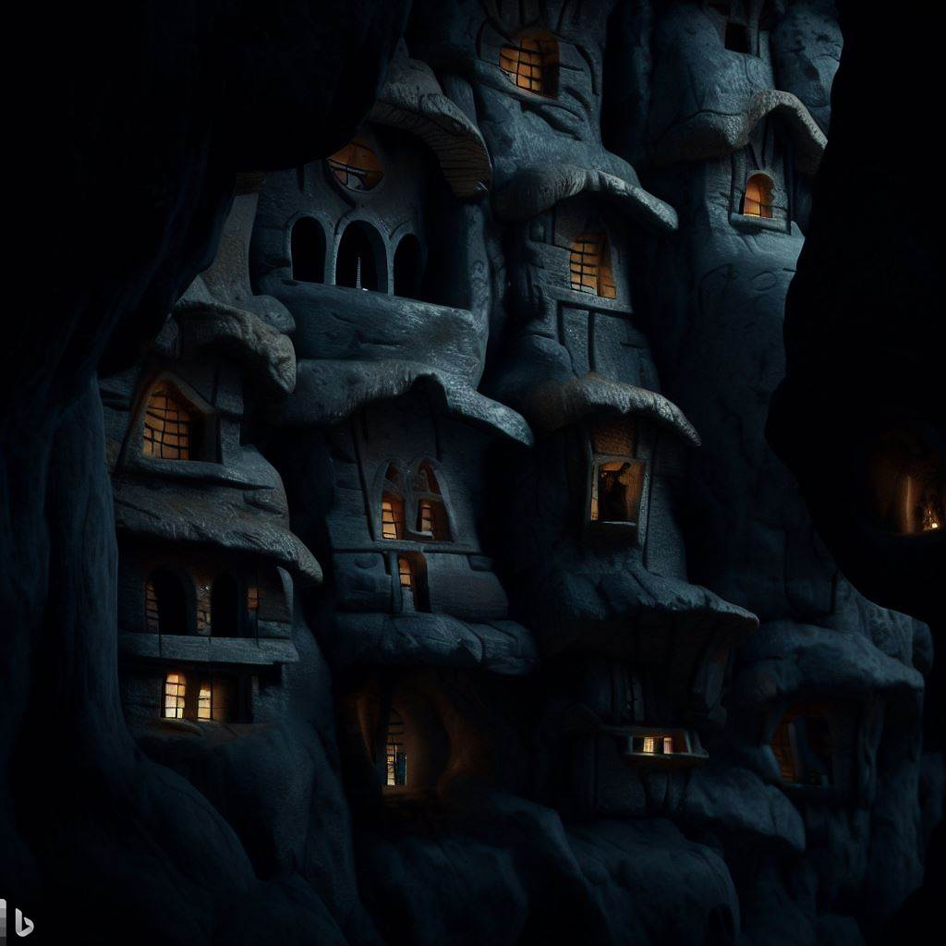
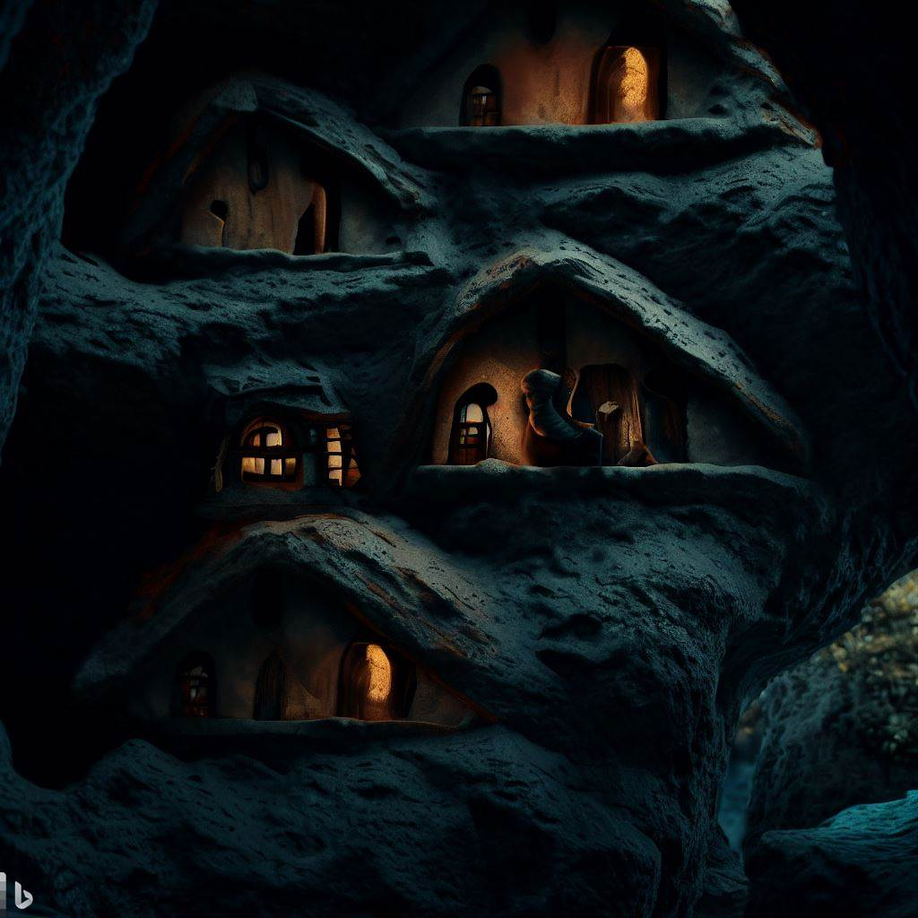
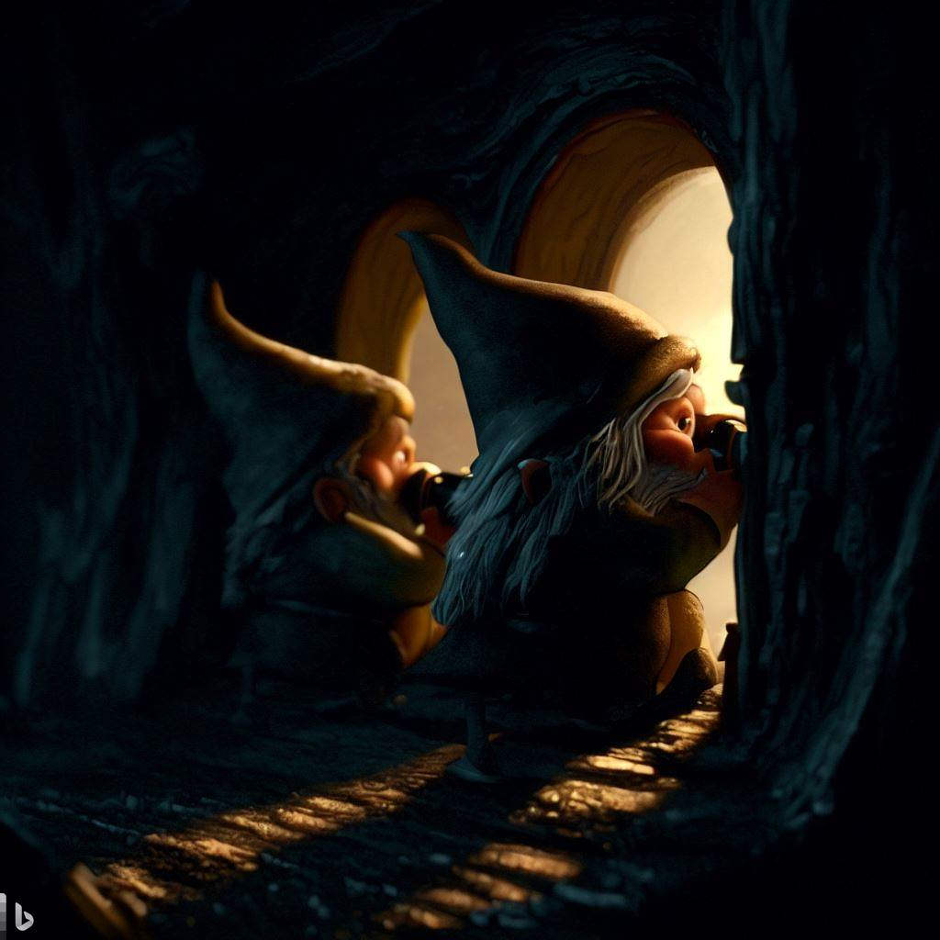
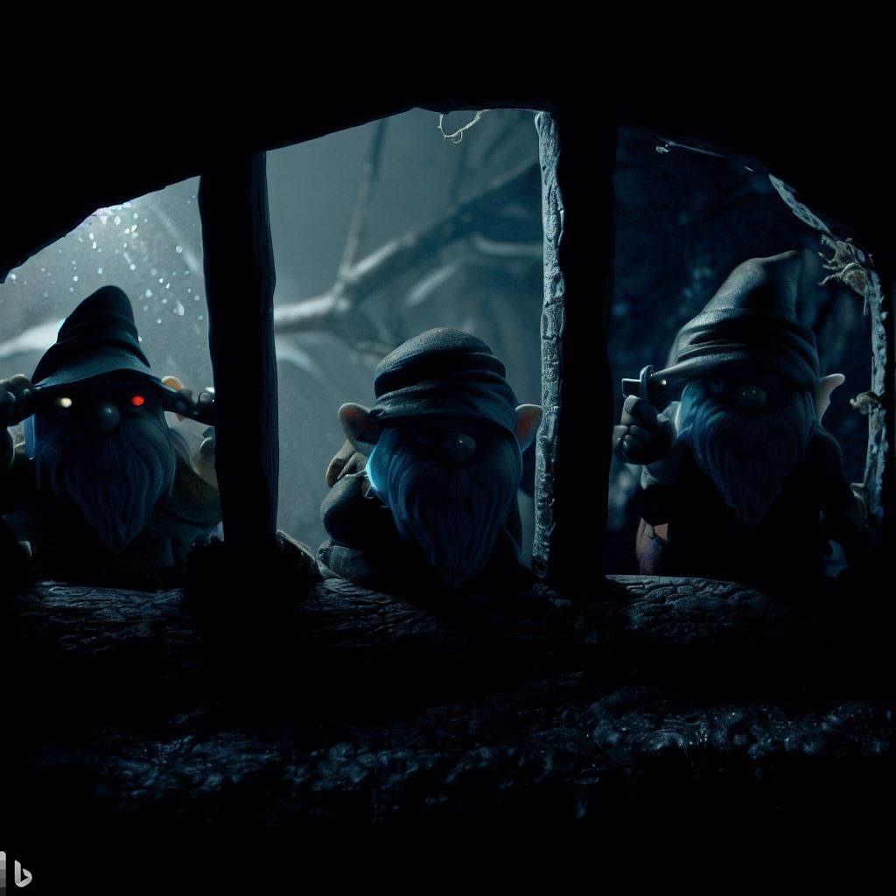
AS CRIANÇAS CONHECERAM A CIDADE DOS ANÕES
Notes:
O anão sentinela conduziu as crianças pelas ruas da caverna, e eles perceberam que o chão era ladrilhado de um material escorregadio e brilhante, que desconfiaram ser ouro. Os primos perceberam que havia várias casas talhadas nas rochas. As pequenas criaturas bisbilhotavam de suas janelas ao ver as crianças passarem. Perto dos anões, as crianças pareciam gigantes...

Slide 15
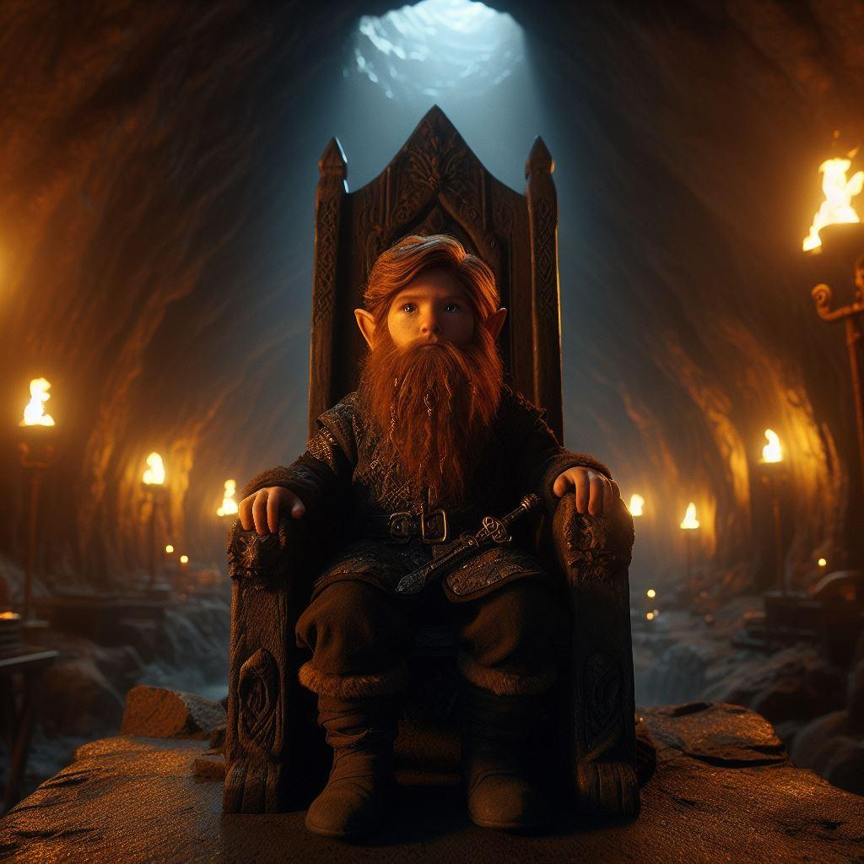
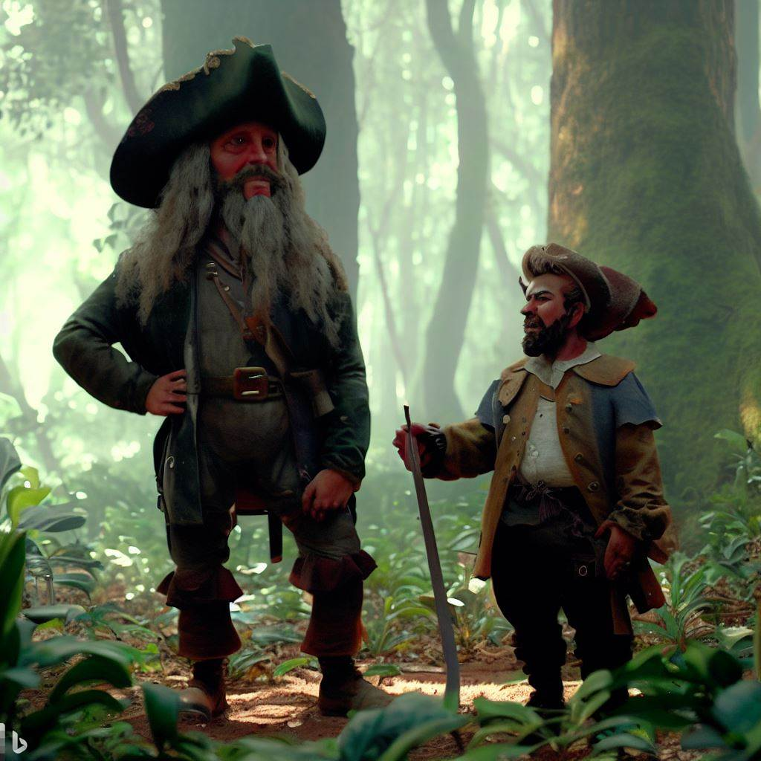
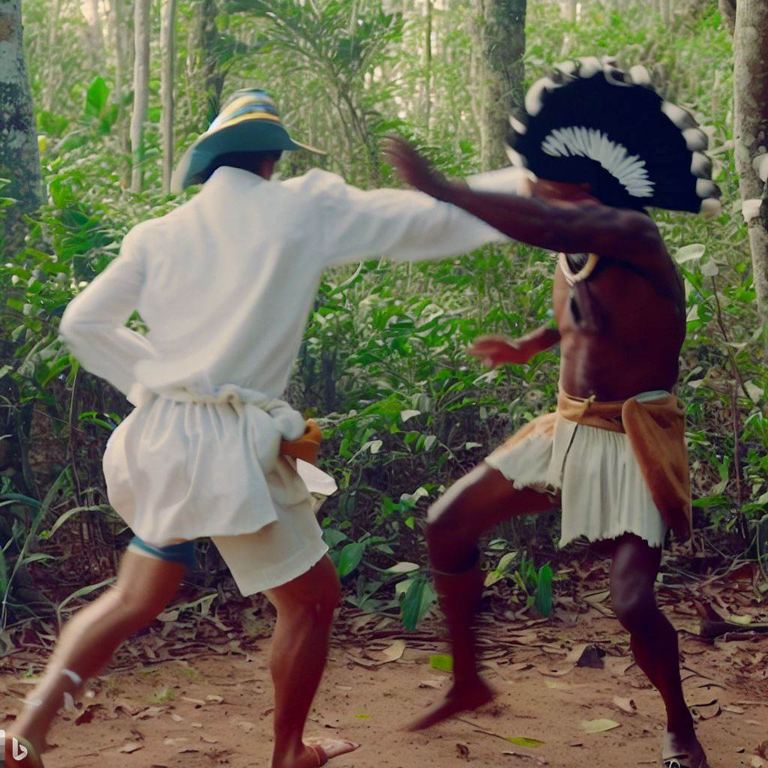
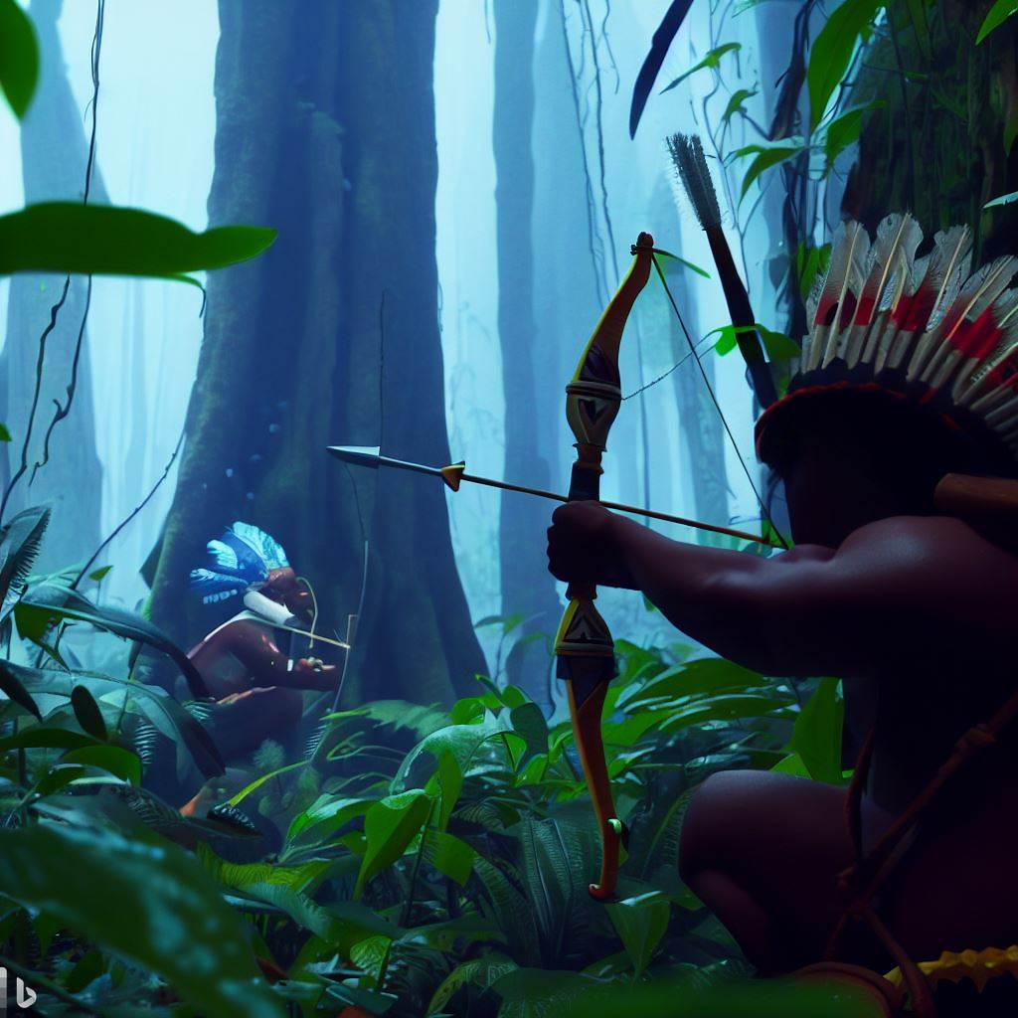
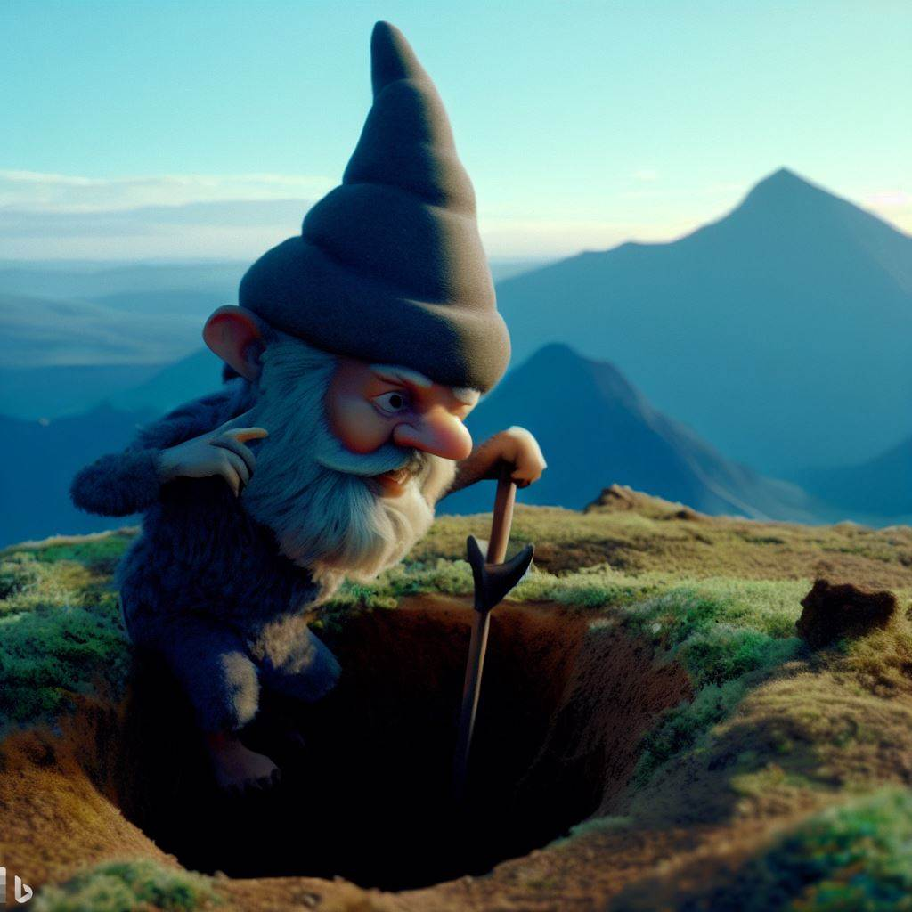
O PRÍNCIPE CONTOU A HISTÓRIA DOS ANÕES DA CAVERNA
MEM DE SÁ
Notes:
As crianças foram conduzidas pelo anão até o salão real, onde o príncipe dos anões se encontrava. O monarca recepcionou as crianças e contou a história de seu povo para elas. Disse que os anões vieram com os portugueses, no tempo de 'Mem de Sá', como integrantes de uma companhia de teatro, que veio alegrar o povo daquele tempo. No entanto, houve uma guerra entre os portugueses e os índios tamoios pelo Rio de Janeiro, e os anões fugiram com medo dessa contenda. Durante a fuga, eles foram perseguidos pelos índios até a Serra da Mantiqueira, onde cavaram buracos para se esconder; encontrando sem querer a caverna dentro da montanha, abarrotada de ouro e pedras preciosas.

Slide 16
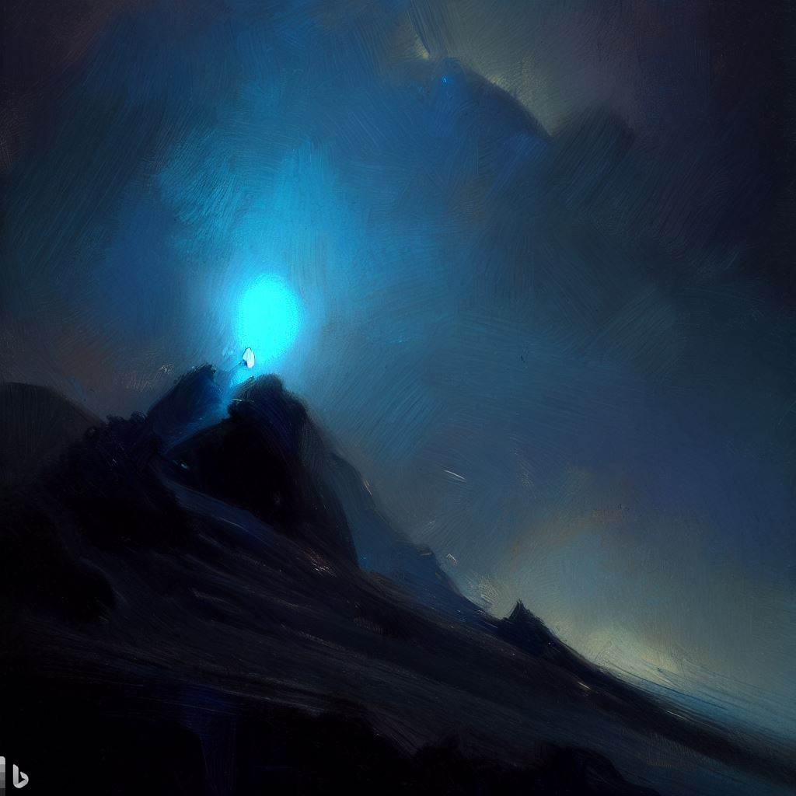
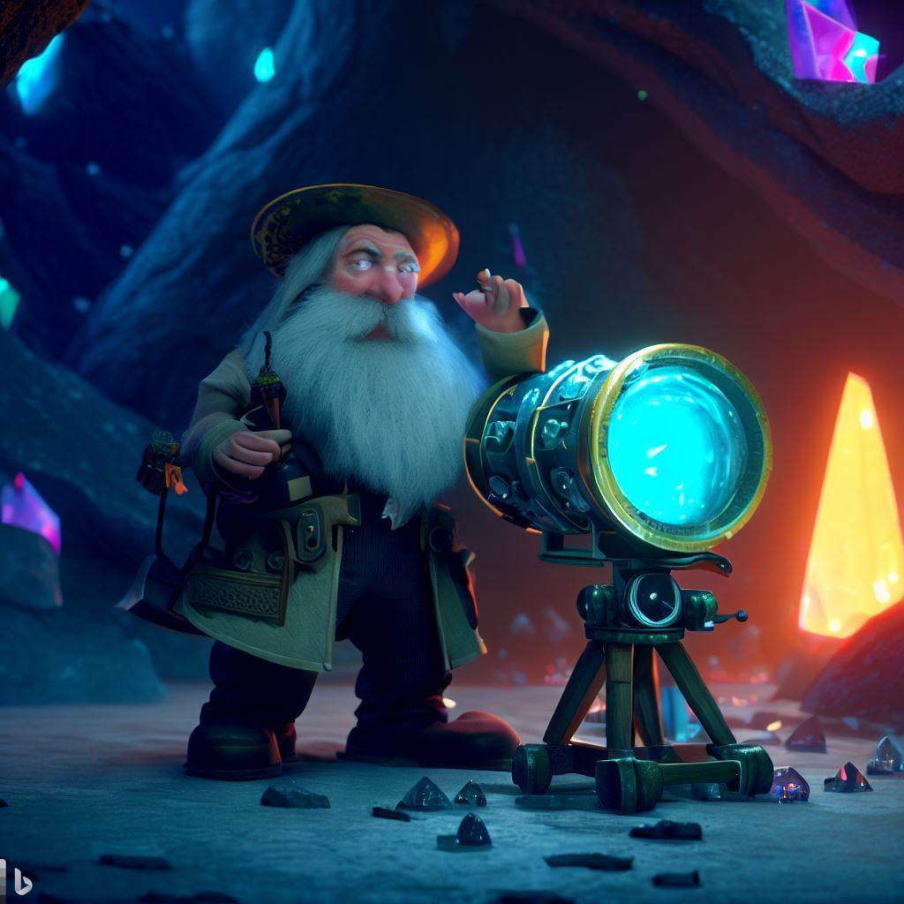
O PRÍNCIPE EXPLICOU A LUZ AZUL
Notes:
O anão rei contou que a luz azul era um experimento com diamantes de um cientista anão maluco, que tentava mandar uma mensagem para atrair os moradores da lua.

Slide 17
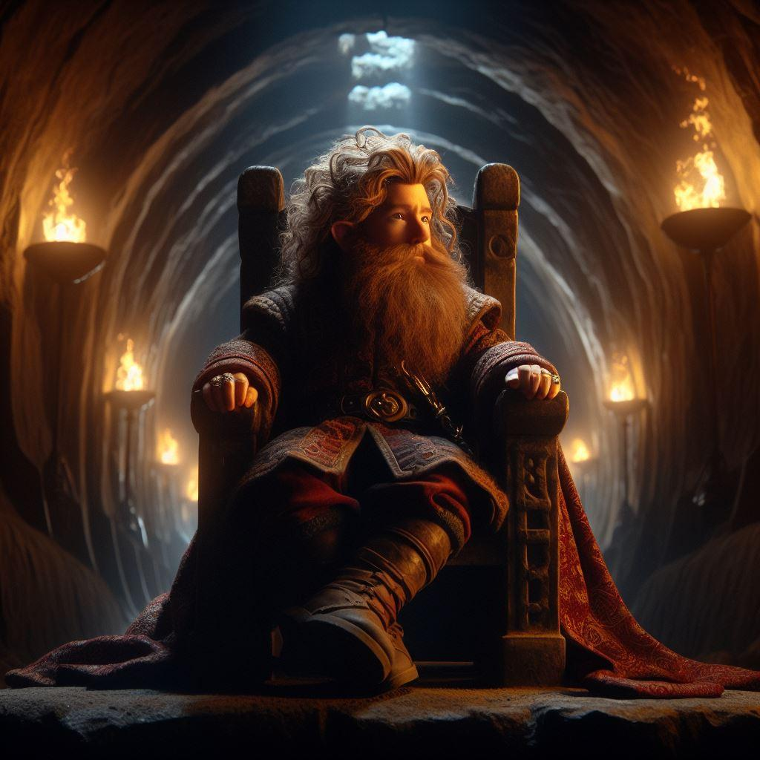
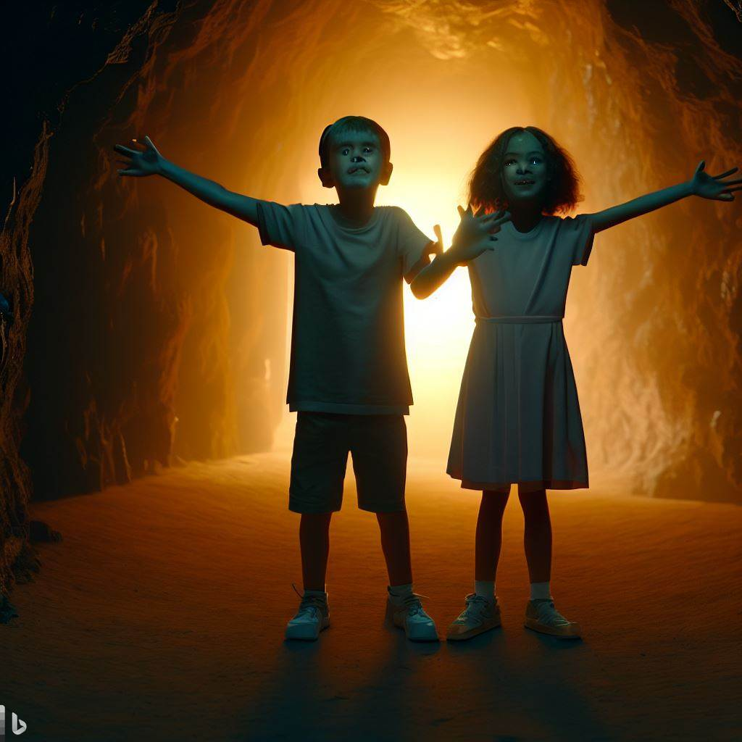

O PRÍNCIPE DECRETOU QUE AS CRIANÇAS NÃO PODIAM SAIR DA CAVERNA
As crianças tentaram argumentar
A princesa ofereceu a sua residência
Notes:
O rei decretou que as crianças seriam prisioneiras na caverna até que ele decidisse o que fazer com elas. Quico e Oscar protestaram, argumentando que os adultos estariam aflitos procurando por eles. A princesa foi informada dos visitantes e surgiu até o salão real, chegando no exato momento em que o príncipe anão dava o seu decreto real 👑 . A princesa, então, em um gesto de bondade, ofereceu a sua casa como hospedagem.

Slide 18


A PRINCESA EXPLICOU A MÚSICA E OS PASSOS DE MADRUGADA
JULIÃO, O ANÃO SENTINELA, ATRAVESSOU UMA PASSAGEM SECRETA
ELA ESTAVA NOIVA DO PRÍNCIPE
Notes:
Na casa da princesa, ela disse que o som de passos que Eduardo ouviu na madrugada foi um anão, Julião, sentinela e responsável pela segurança dos anões, que fora designado para investigar os intrusos. Ele havia atravessado uma porta secreta até o acampamento do padrinho. (imagem do anão espionando as barracas escondido atrás de uma árvore). Contou também que o sino era o anúncio do noivado dela com o príncipe dos anões.

Slide 19

AS CRIANÇAS CONHECERAM O ESTILO DE VIDA DOS ANÕES
As abelhas eram mansas e circulavam entre os anões sem os picar.
Notes:
Em seguida, as crianças conheceram a cidade dos anões. Eles entraram em um edifício onde os anões cultivavam mel, a única fonte de açúcar deles. As abelhas eram mansas e circulavam entre os anões sem os picar

Slide 20


DESCOBRIRAM COMO OS ANÕES FAZIAM AS SUAS ROUPAS
Notes:
E logo depois foram visitar o edifício onde aranhas teciam tecidos para os anões fazerem as suas roupas, sapatos.

Slide 21


E COMO SE ALIMENTAVAM
Notes:
Visitaram, por fim, o local onde os anões criavam centenas de galinhas, que eram alimentadas por minhocas, bichinhos da terra e verduras; conheceram também a capela dos anões.

Slide 22



OS QUATRO PRIMOS CONSEGUIRÃO ESCAPAR DA CAVERNA?
O PADRINHO DEVE ESTAR AFLITO
ENQUANTO CONHECIAM A CAVERNA, QUICO E OSCAR ARQUITETAVAM A FUGA
ALGUM DIA O PRÍNCIPE OS LIBERTARÁ?
Notes:
11- Enquanto Quico e Oscar fazem um tour pelo interior da montanha e conhecerem o estilo de vida dos anões, eles tentaram encontrar uma passagem secreta na montanha e fugir da caverna. Conseguirão as crianças escapar da caverna? Muitas horas se passaram, será que o padrinho já começou as buscas pela montanha encantada à procura dos afilhados?

